Slide 1

Módulo 5
Operadores de Java

Slide 2
Identificadores

Slide 3
Identificador
Un identificador es el nombre que se utiliza para referirnos a una variable o método. Estos pueden contener:
Letras (con algunos caracteres especiales)
Números (0123456789)
Guión bajo ( _ ).
Sin embargo, no pueden:
Comenzar con un número
Contener puntos (.), asteriscos (*), o caracteres como (@!&%).
Ser una palabra reservada. (Ver lista).

Slide 4
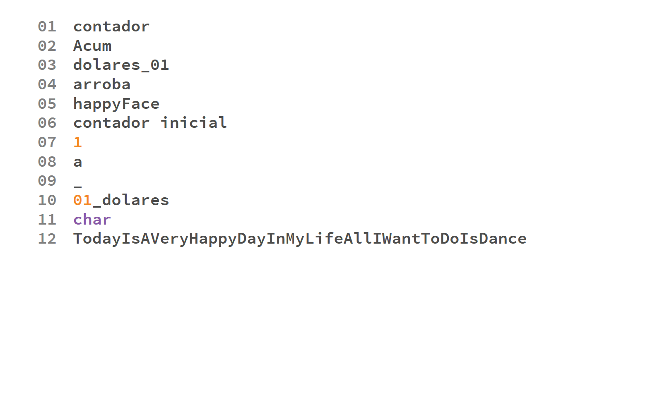

Slide 5
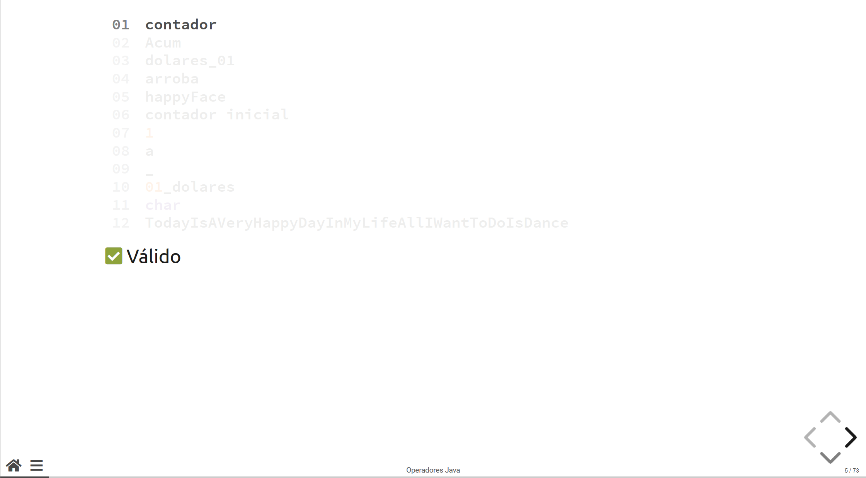

Slide 6
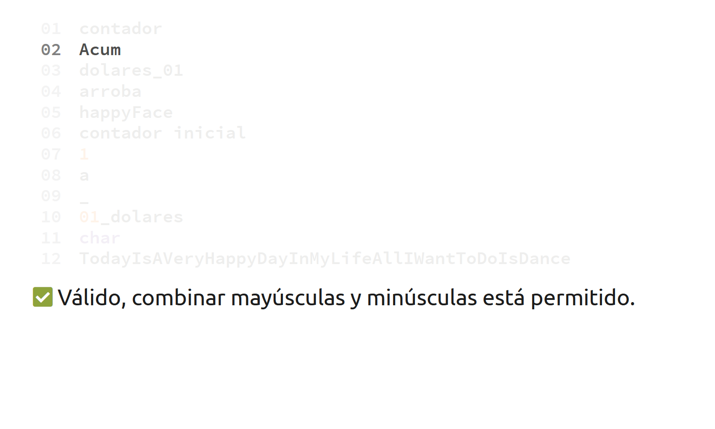

Slide 7
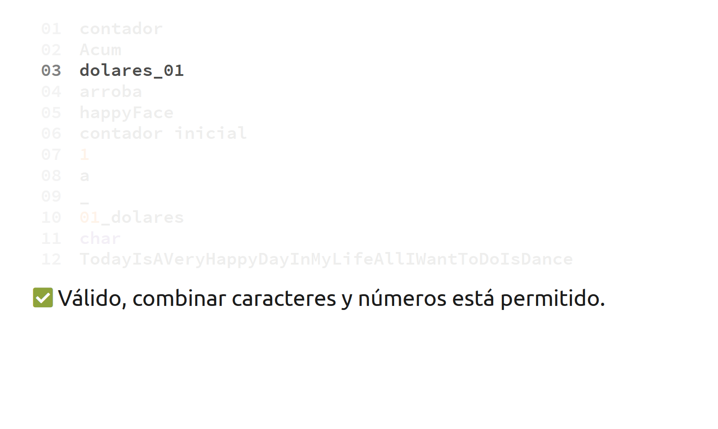

Slide 8
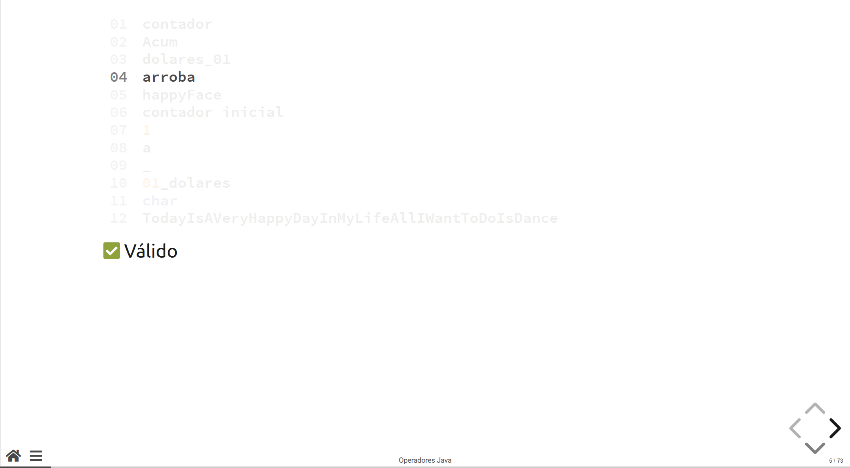

Slide 9
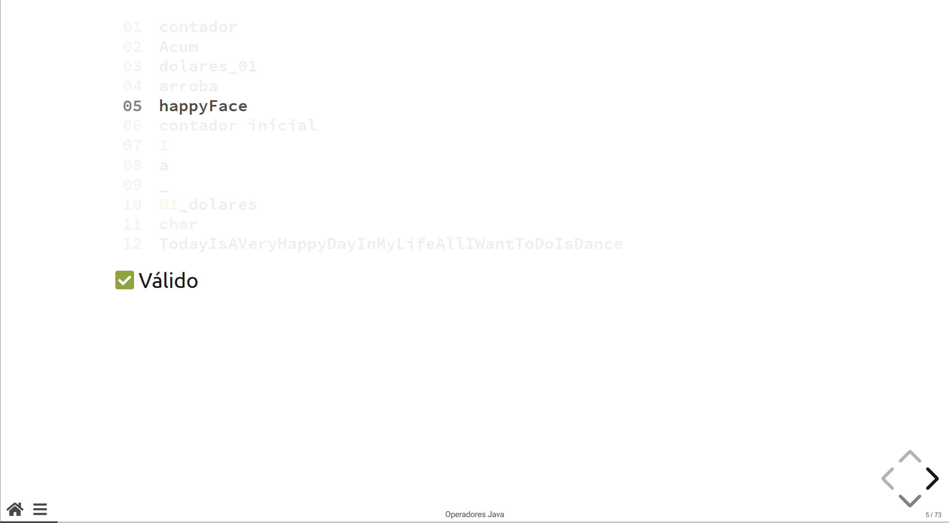

Slide 10
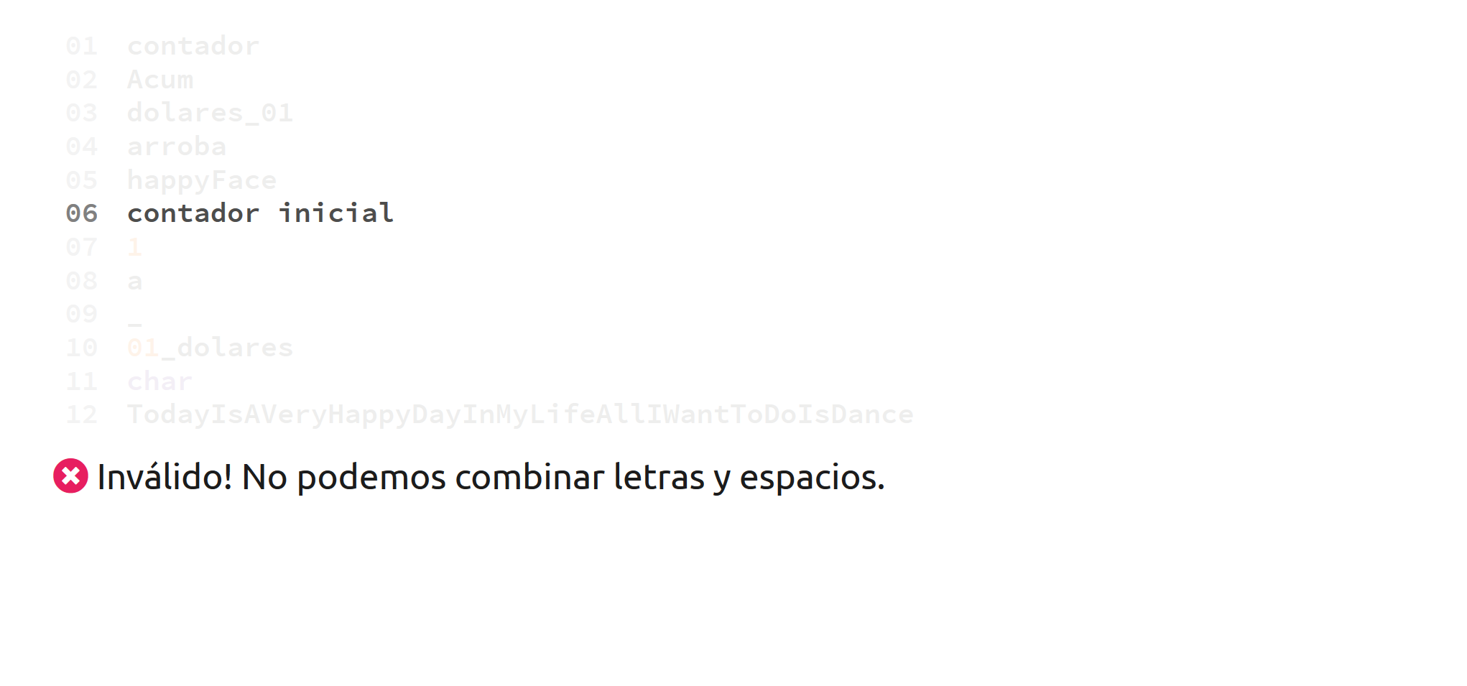

Slide 11
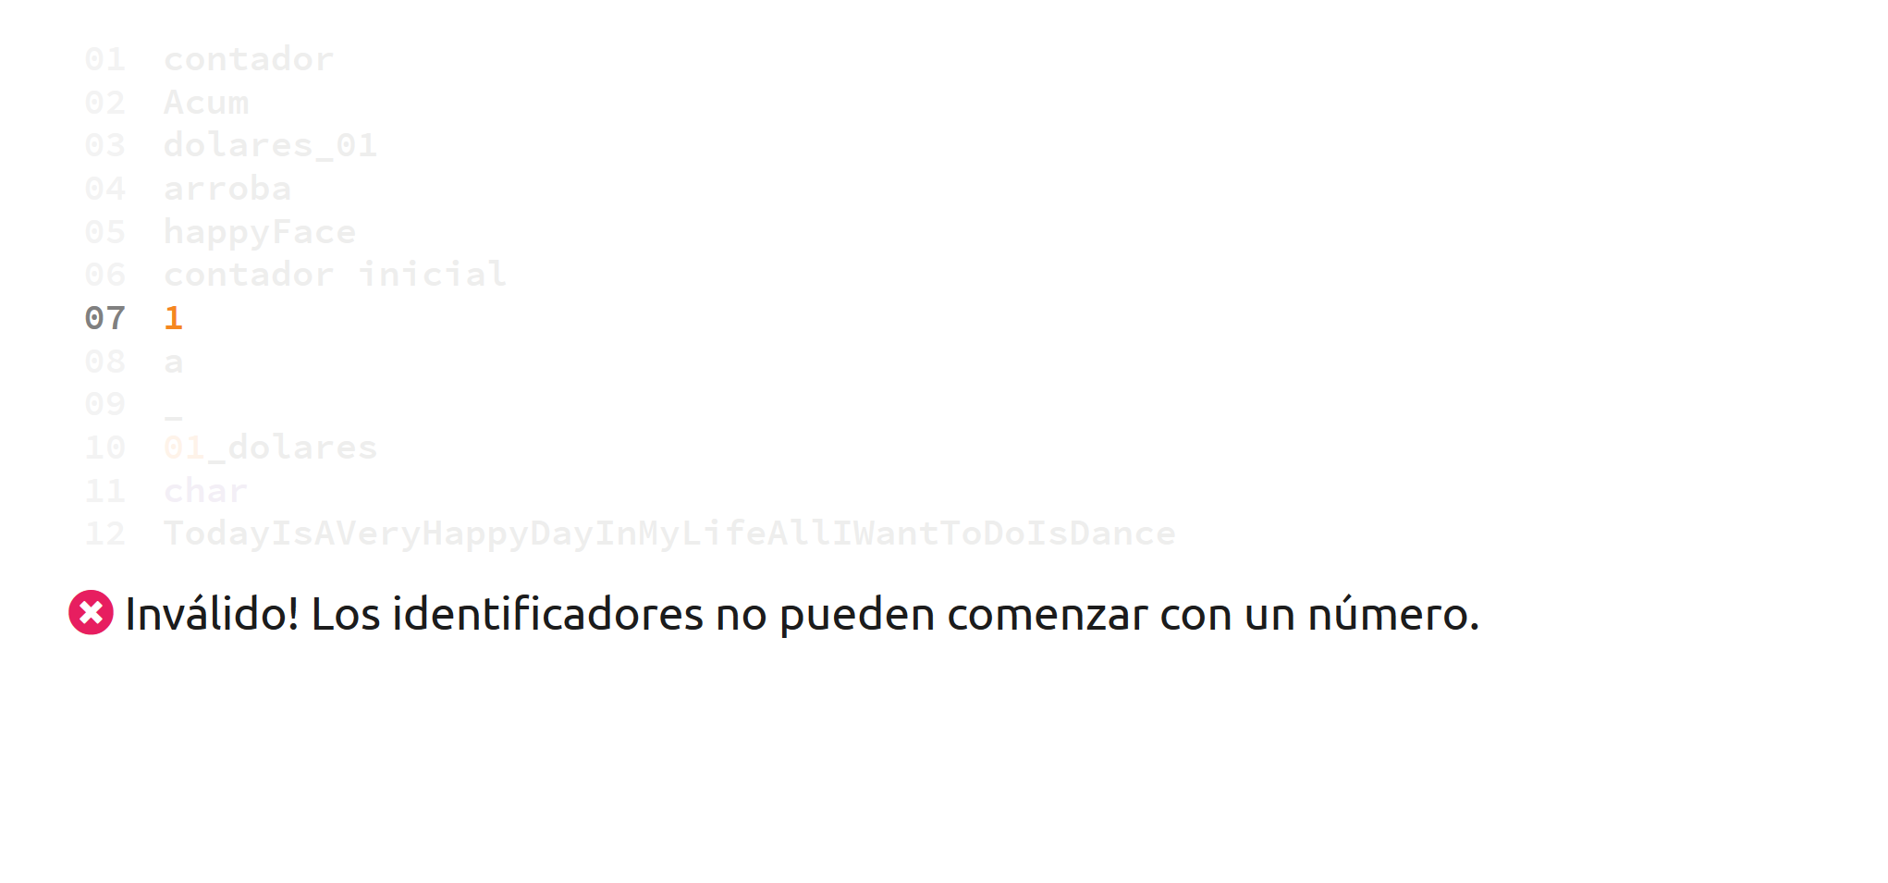

Slide 12
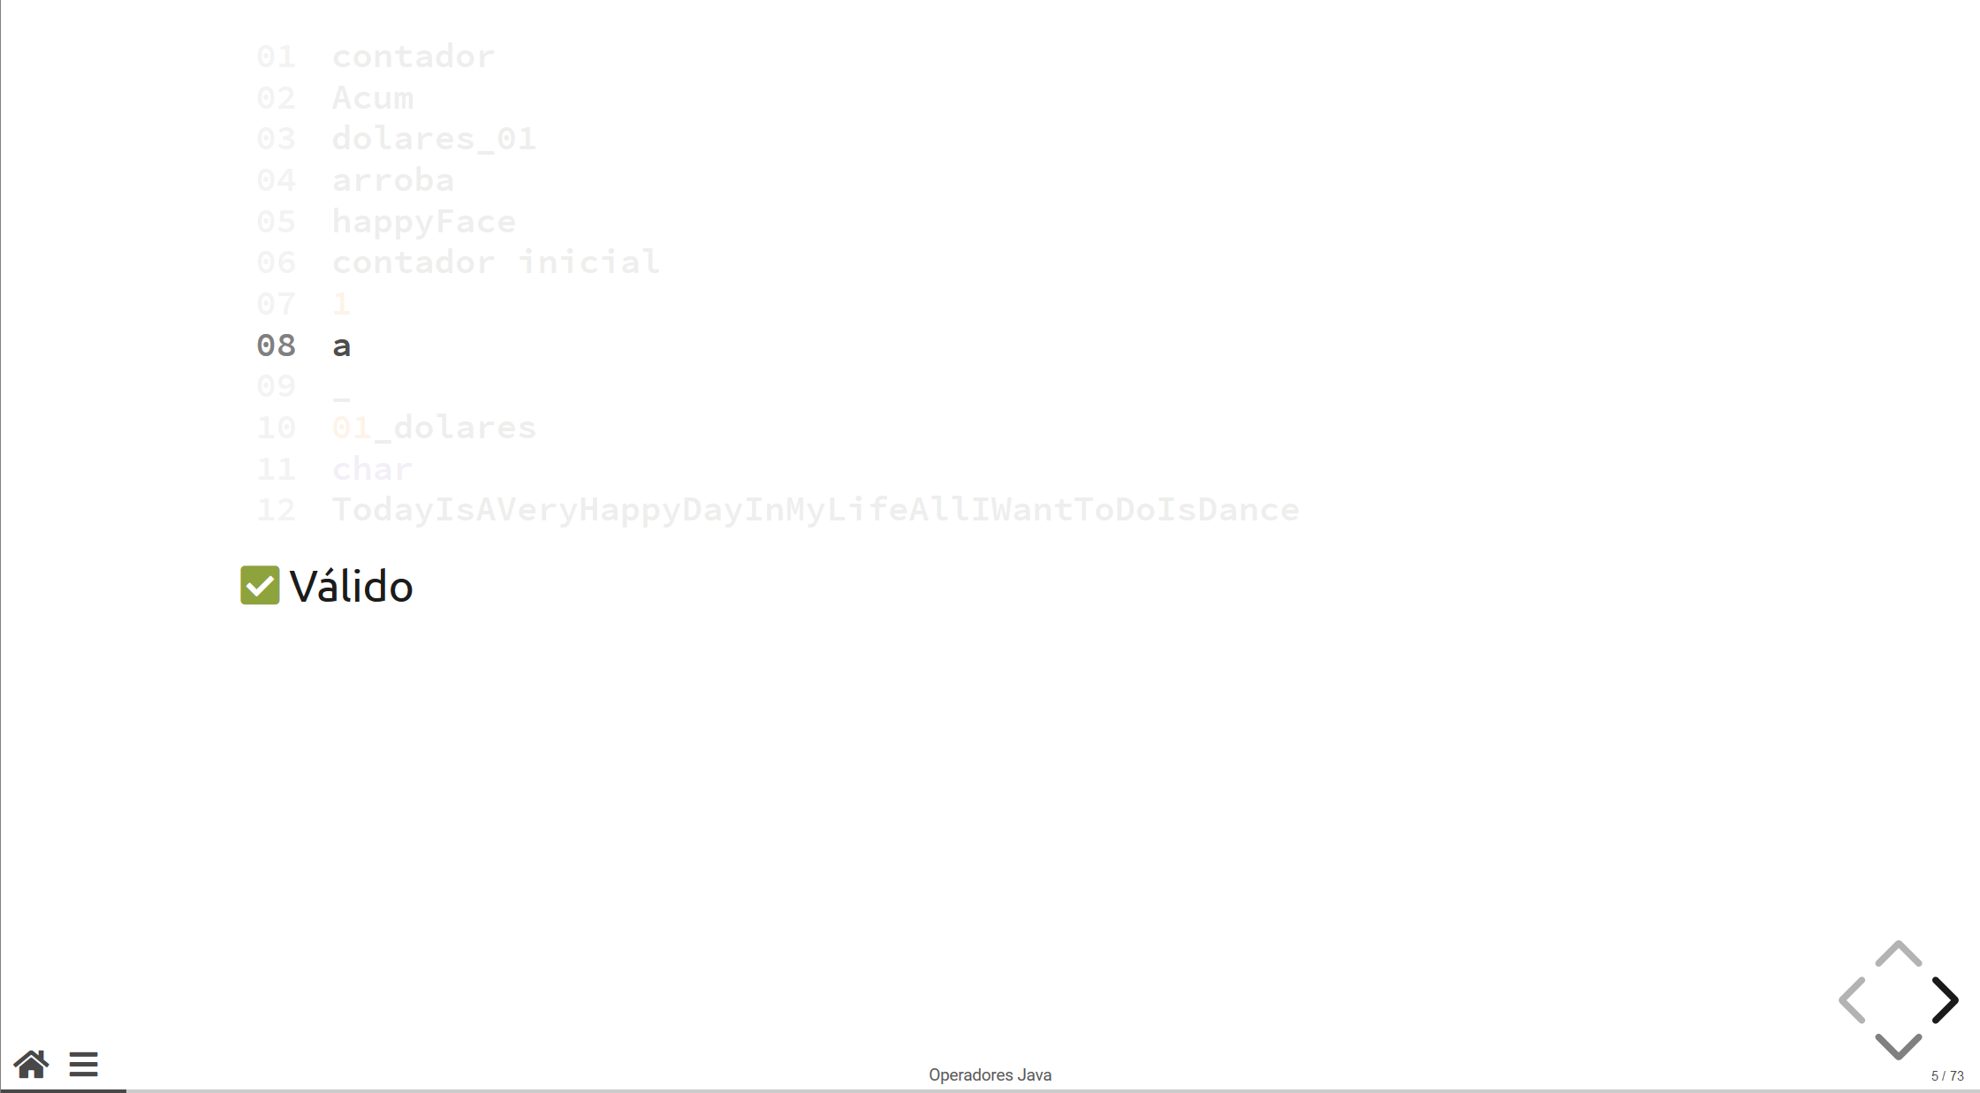

Slide 13
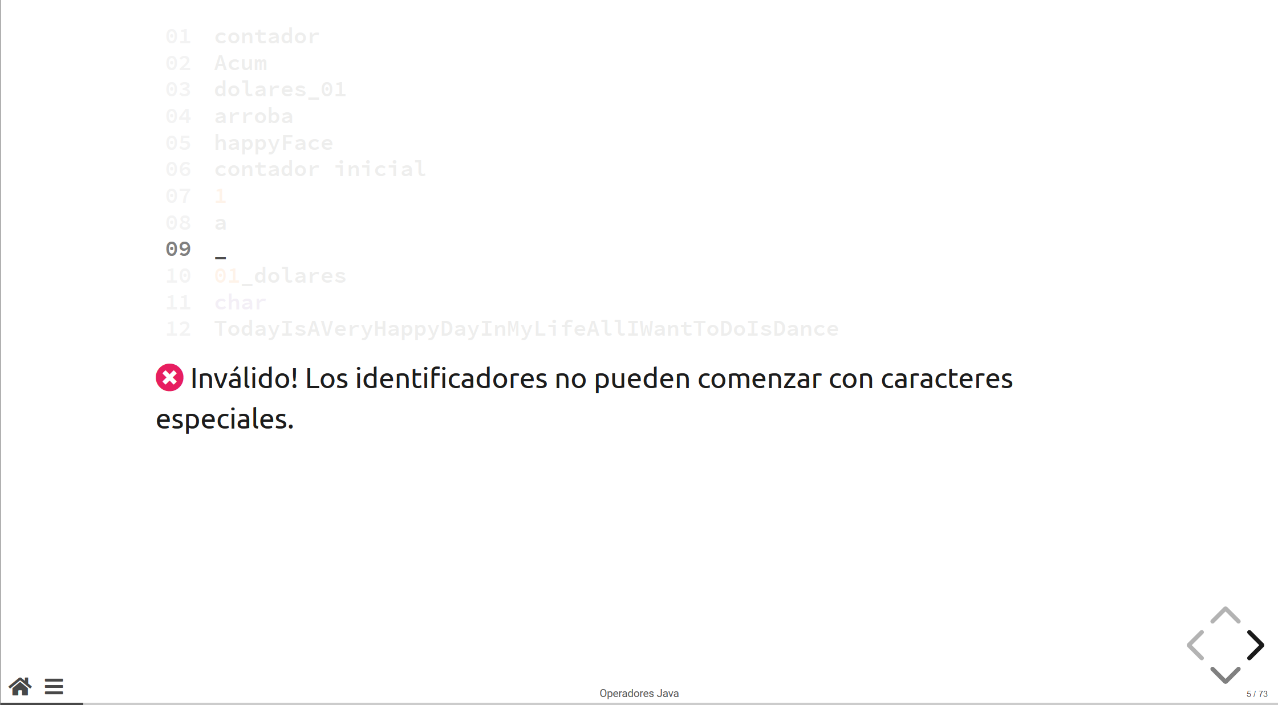

Inválido! Únicamente un caracter especial no es un identificador válido.

Slide 14
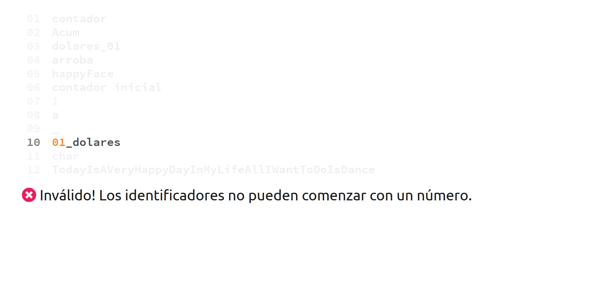

Slide 15
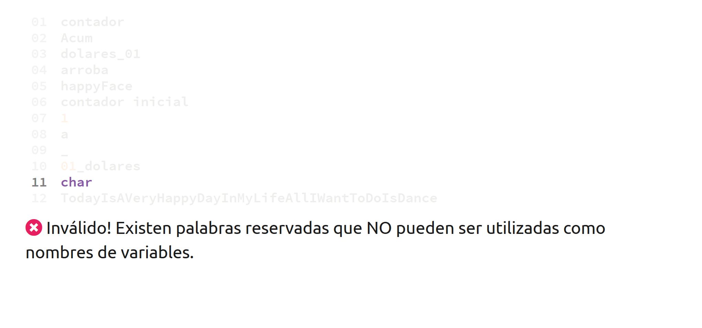

Slide 16
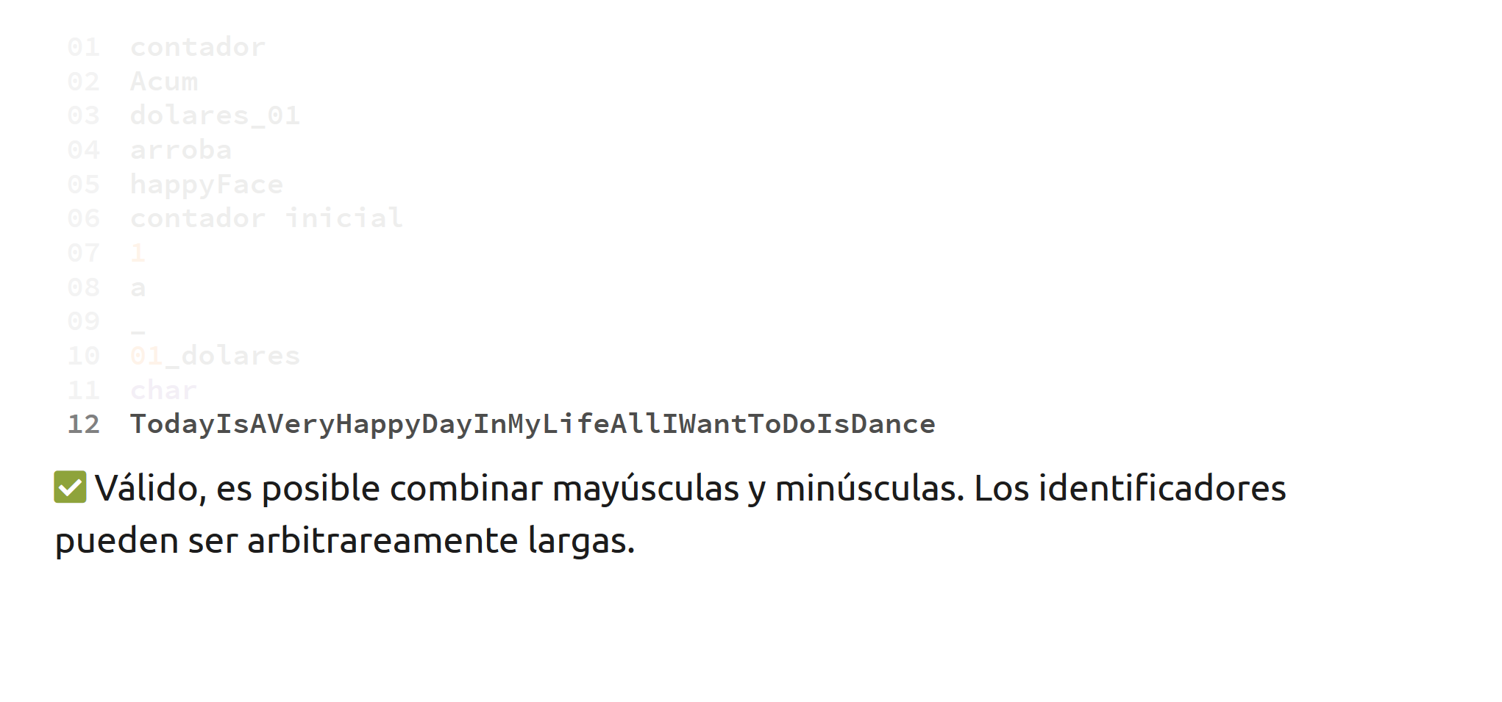

Slide 17
Variables

Slide 18

Variables
Una variable es la unión de un tipo de dato y un identificador, que nos permite almacenar información. En Java, las variables son una ubicación de memoria RAM.

Slide 19
Variables
Una variable pasa por dos fases:
Declaración: Especificamos un tipo de dato (int, char, String).
Asignación: Utilizamos el símbolo de igualdad (=) para asignar un valor.
Una variable SIEMPRE debe declararse antes de poderse utilizar.

Slide 20
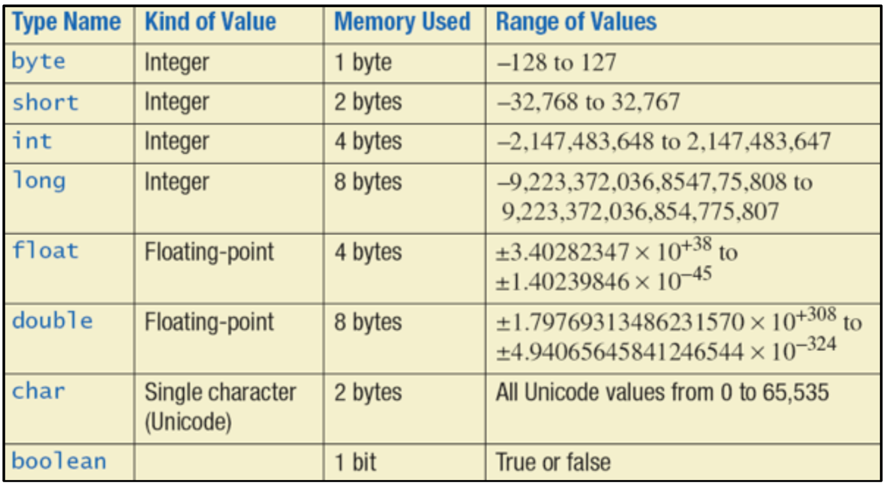

Slide 21

Variables Primitivas
Las variables primitivas son los tipos de datos más básicos existentes en Java. Al combinar estos tipos de datos podemos representar cualquier estructura, juego, video u objeto que nos podamos imaginar.

Slide 22
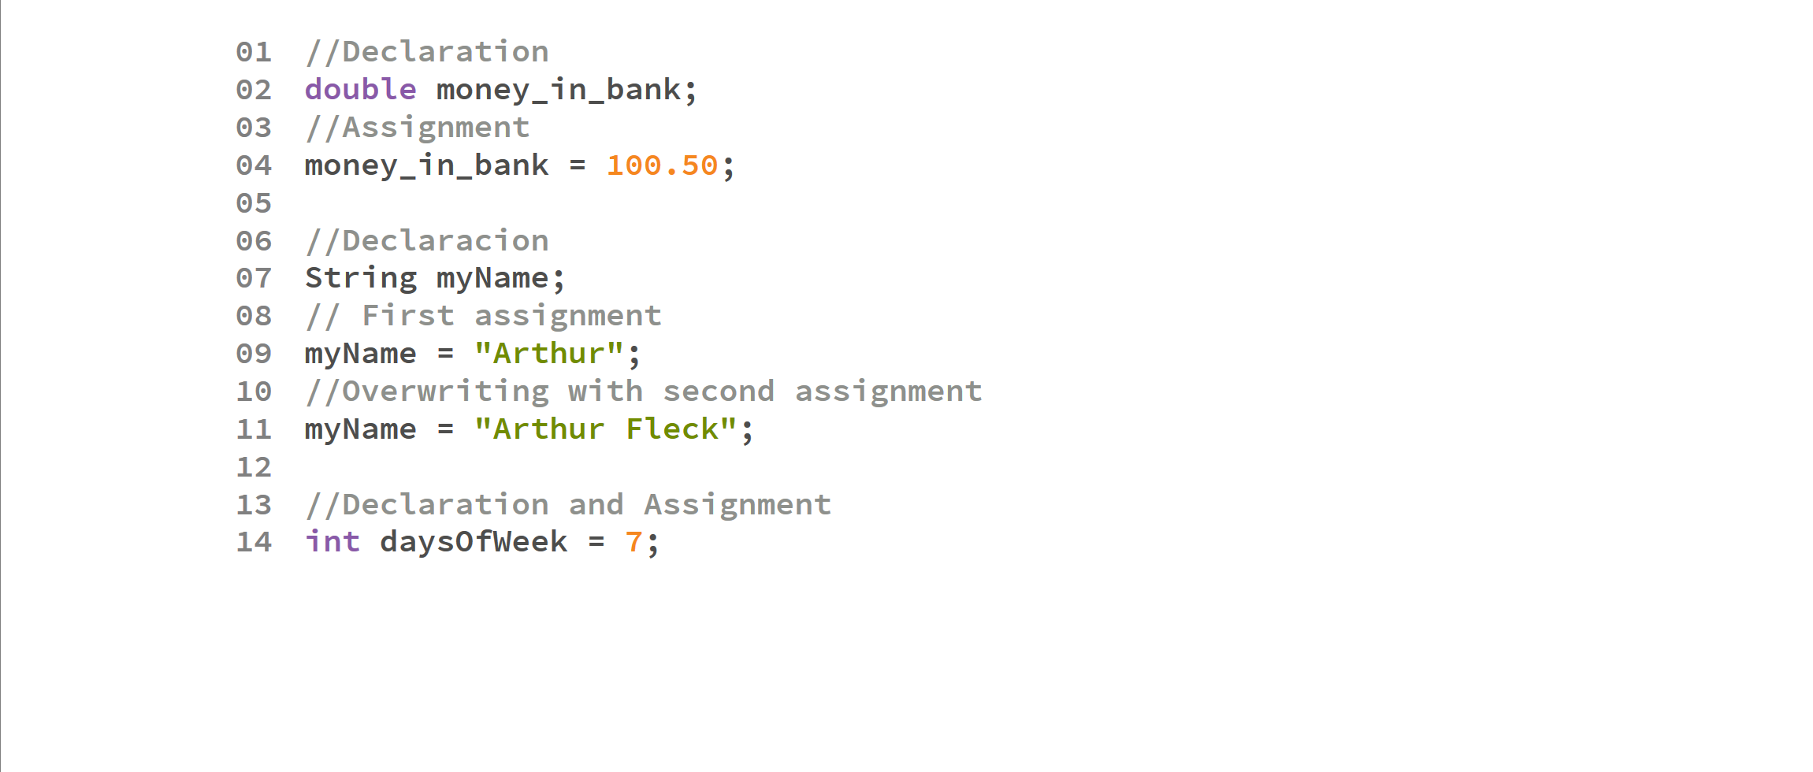

Slide 23
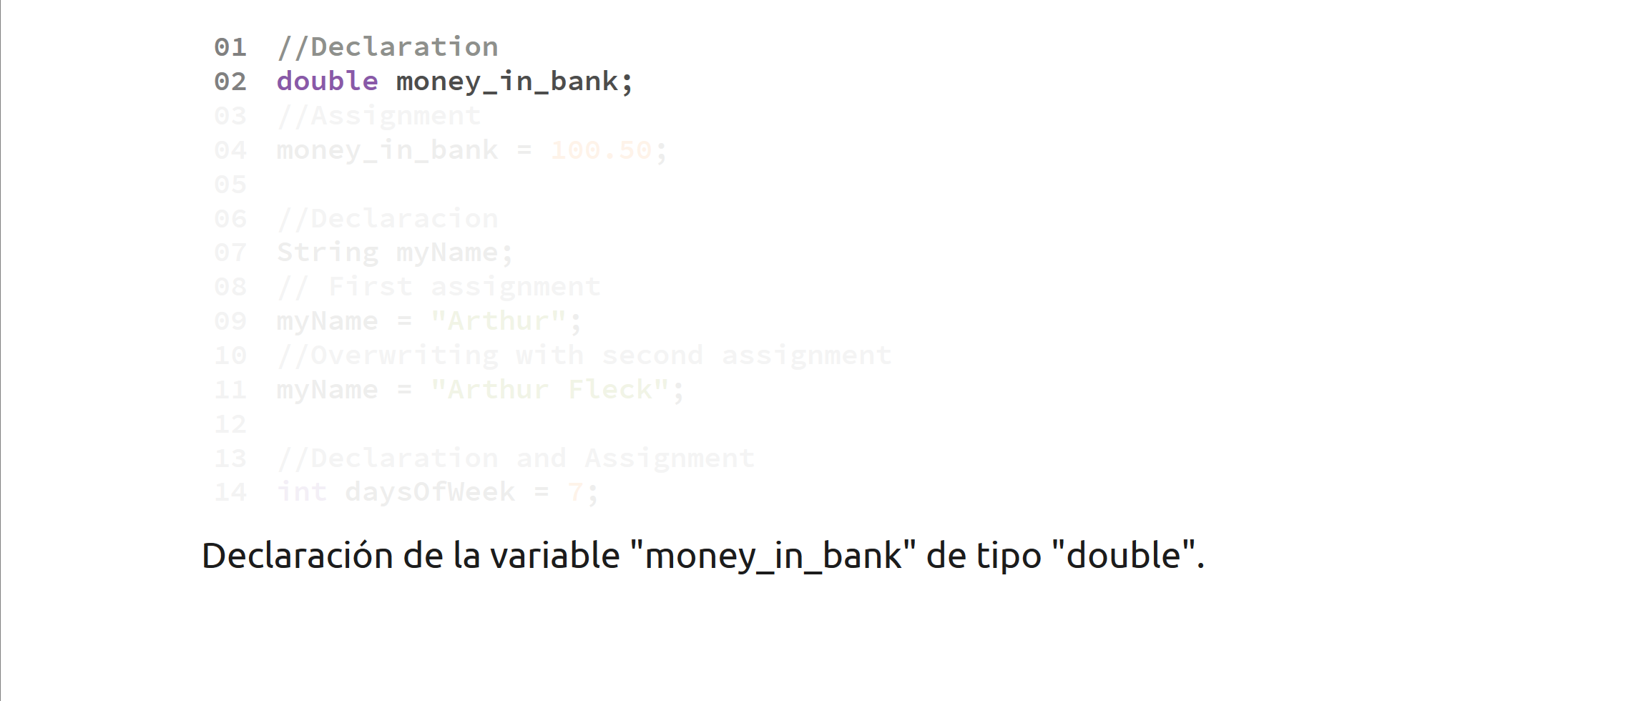

Slide 24
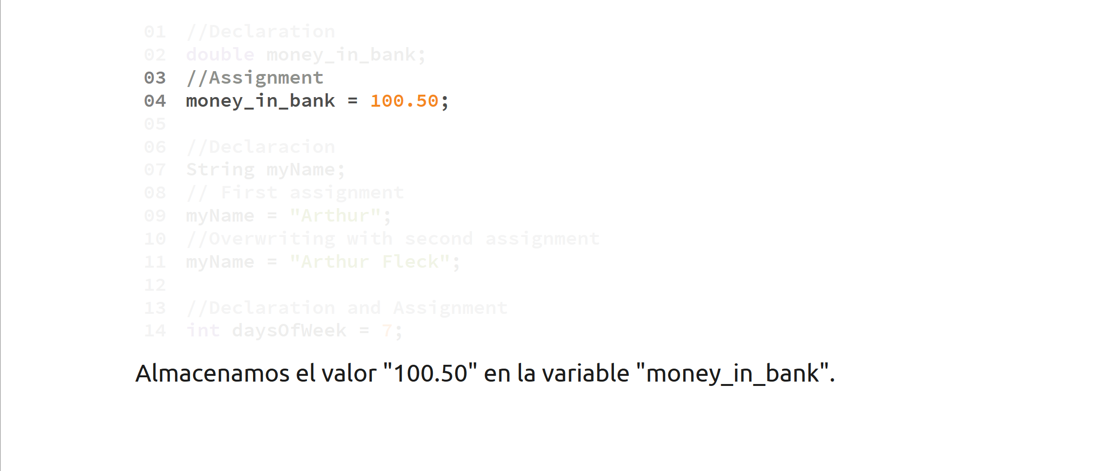

Slide 25
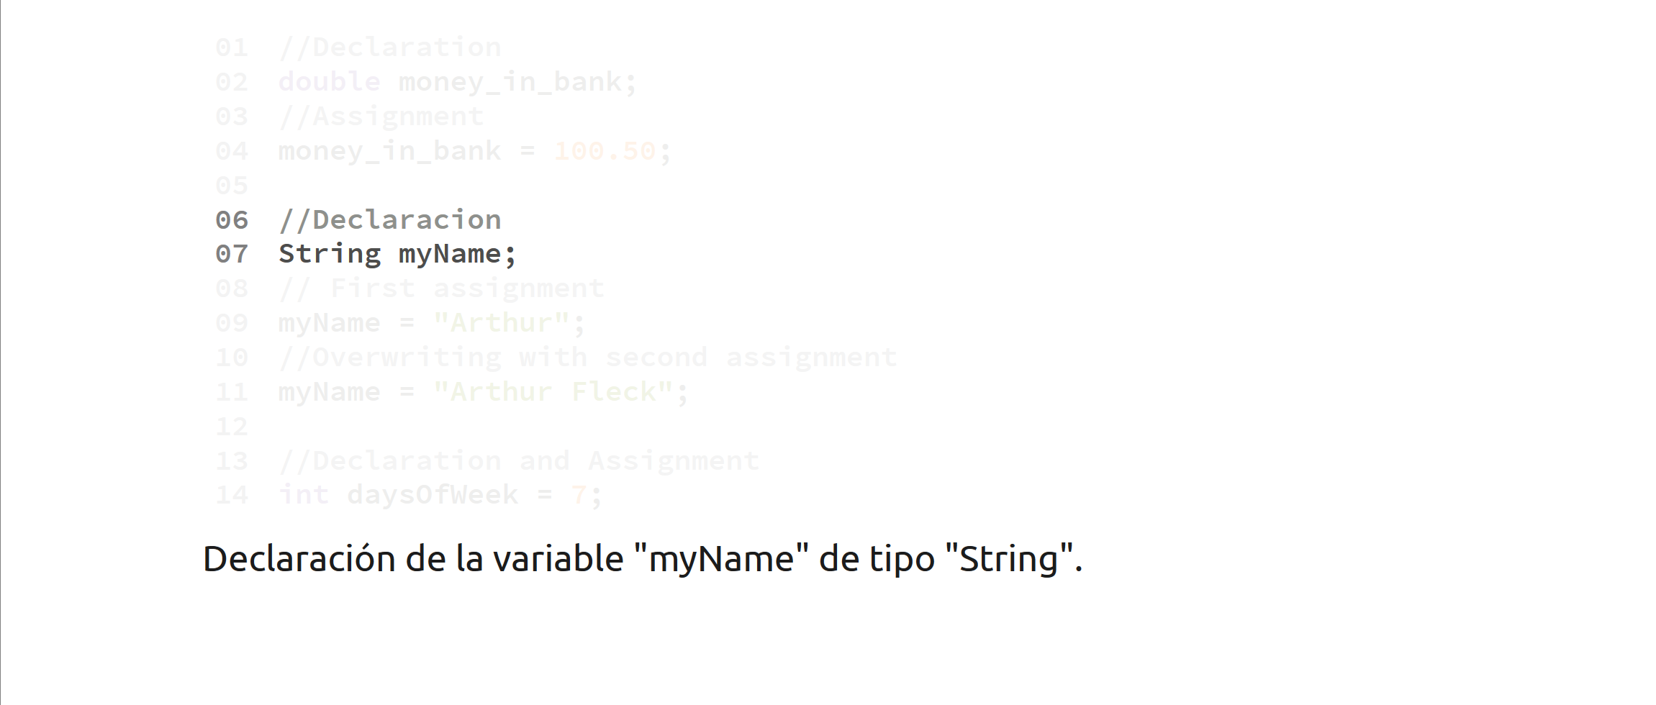

Slide 26
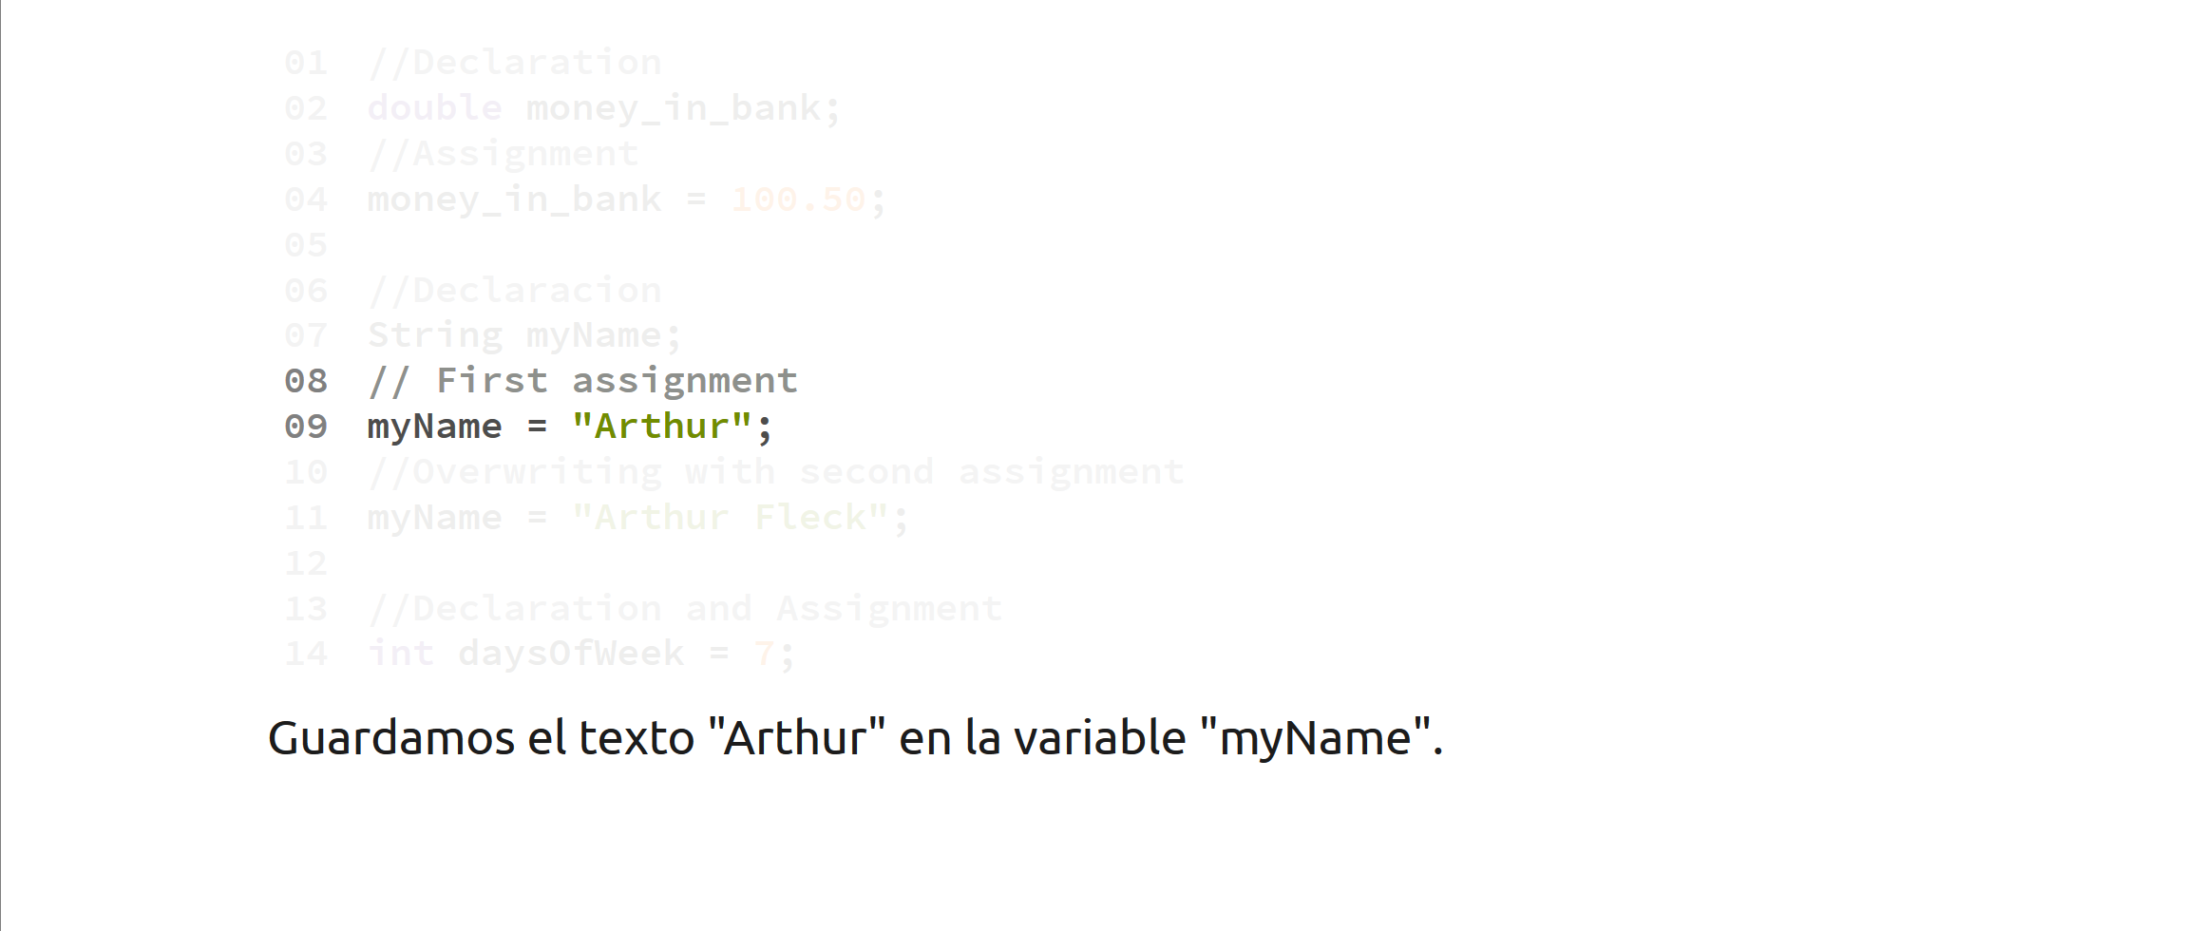

Slide 27
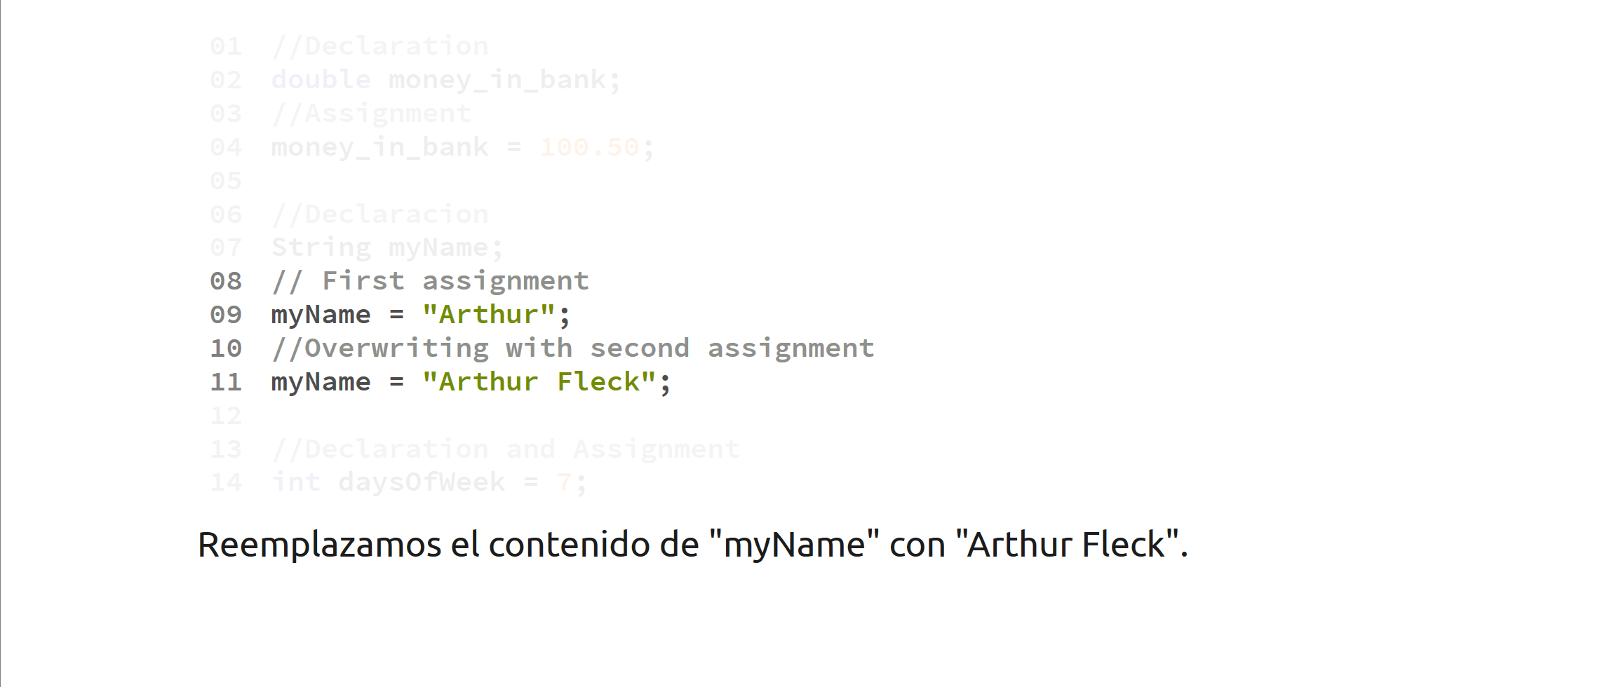

Slide 28
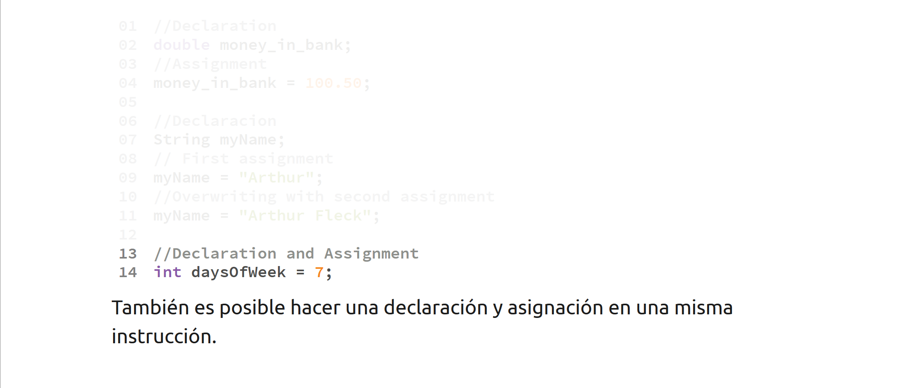

Slide 29
Operadores

Slide 30
Operadores Aritméticos
Podemos formar expresiones aritméticas mediante los operadores:
Suma ( + )
Resta ( - )
Multiplicación ( * )
División ( / )
Módulo o residuo ( % )

Slide 31
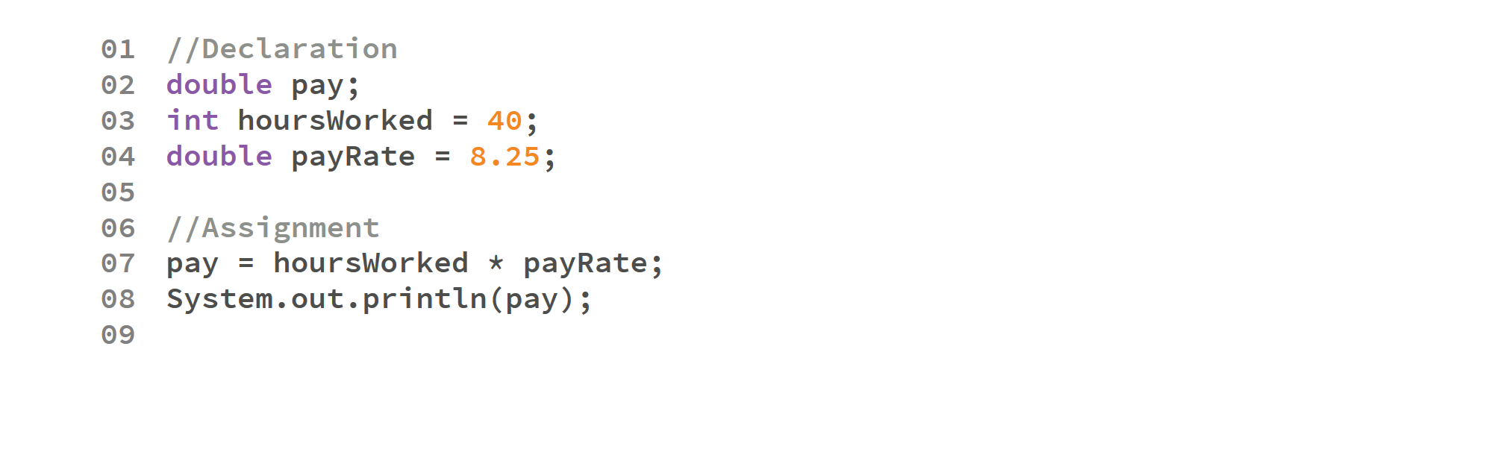
Output:
330.0

Slide 32

Output:
330.0
Declaraciones iniciales

Slide 33
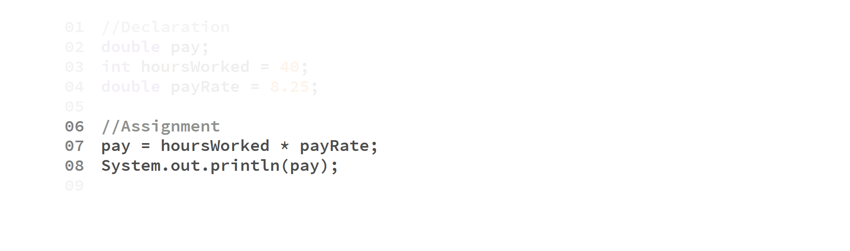
Output:
330.0
Multiplicamos hoursWorked y payRate, asignamos en variable pay

Slide 34

Output:
330.0

Slide 35
División
La división entre dos variables de tipo int, se considera como división entera. Por lo tanto, el resultado se truncará:
int a = 9;
int b = 2;
int result = a / b;
System.out.println(result);
Output:
4

Slide 36
Esto aplica aún y cuando la variable en donde se almacena es de tipo double.
int a = 100;
int b = 99;
double result = a / b;
System.out.println(result);
Output:
1.0

Slide 37


Esto se puede corregir convirtiendo por lo menos un operando en una variable de tipo double.
double a = 3;
int b = 2;
double result = a / b;
System.out.println(result);
int a = 3;
int b = 2;
double result = a / b;
System.out.println(result);
Output:
1.5
Output:
1.0
double a = 3;
double b = 2;
double result = a / b;
System.out.println(result);
double result = 3.0 / 2.0;
System.out.println(result);
Output:
1.5
Output:
1.5

Slide 38
Operadores Incrementales y Decrementales

Slide 39
Operadores Incrementales y Decrementales
Hay instrucciones especiales en Java que nos permiten incrementar o decrementar el valor de una variable en 1. Estos se identifican mediante ++ y --.
Operator | Use | Descripción | Nombre
++ | op++ | Incrementa op en 1; evalúa el valor de op antes de incrementarlo. | Postfix increment
++ | ++op | Incrementa op en 1; evalúa el valor de op después de incrementarlo. | Prefix increment
-- | op-- | Reduce op en 1; evalúa el valor de op antes de reducirlo. | Postfix decrement
-- | --op | Reduce op en 1; evalúa el valor de op después de reducirlo. | Prefix decrement

Slide 40
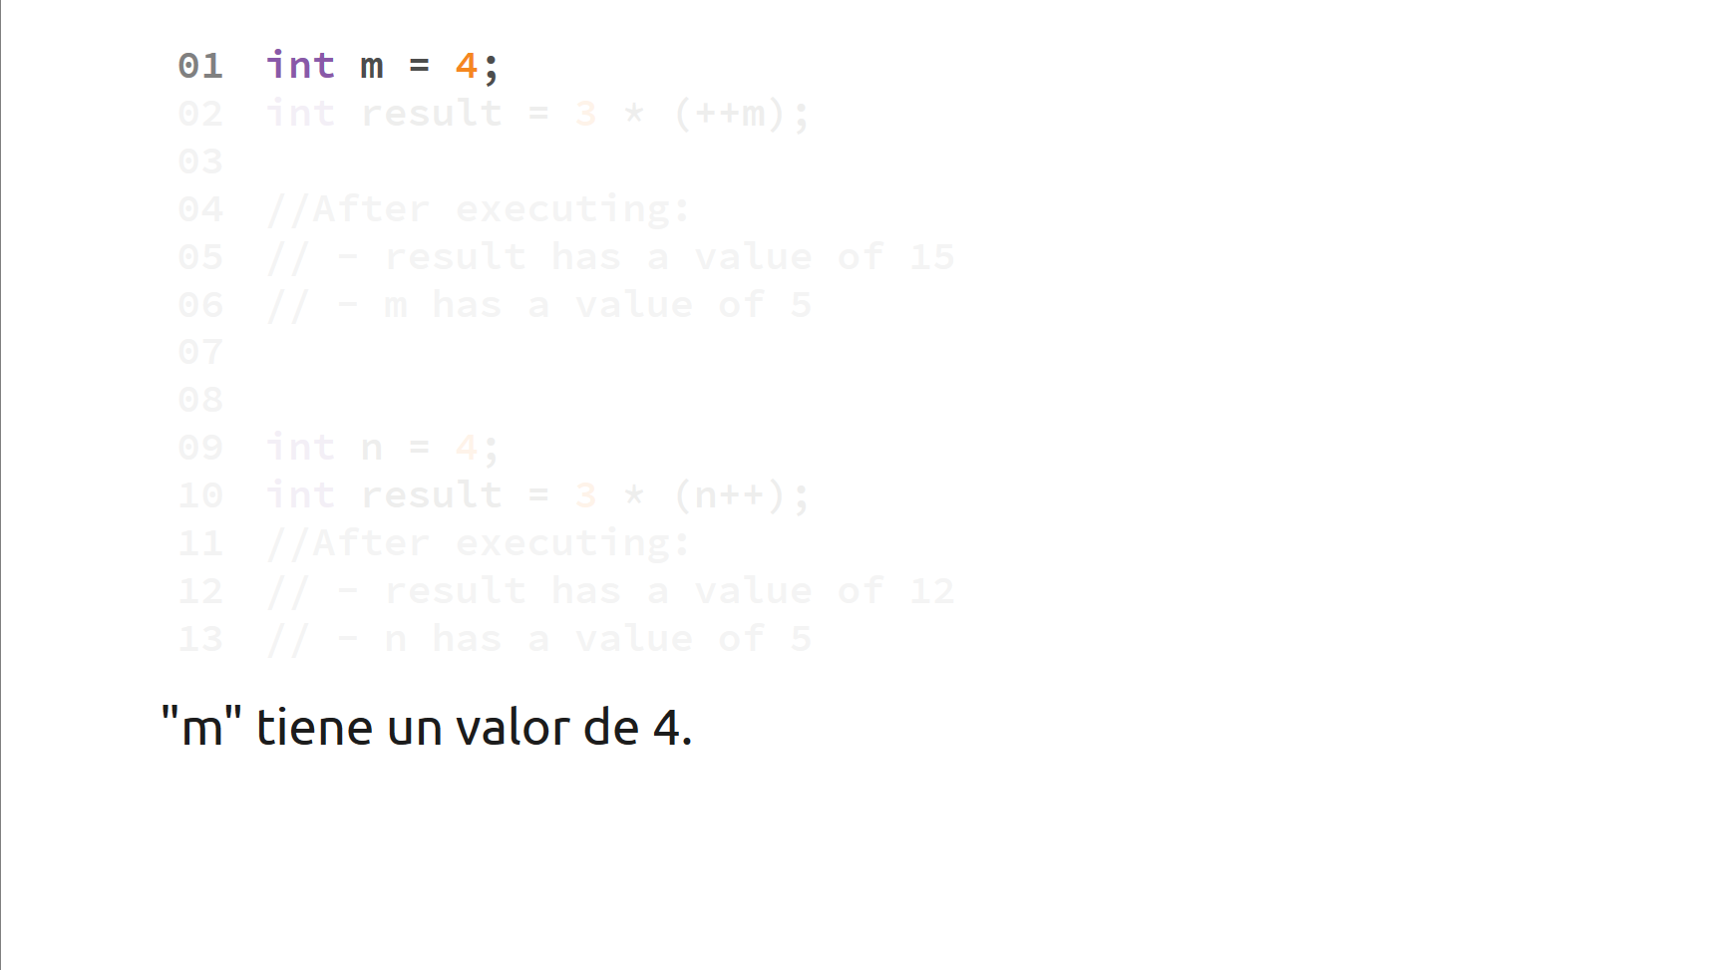

Slide 41
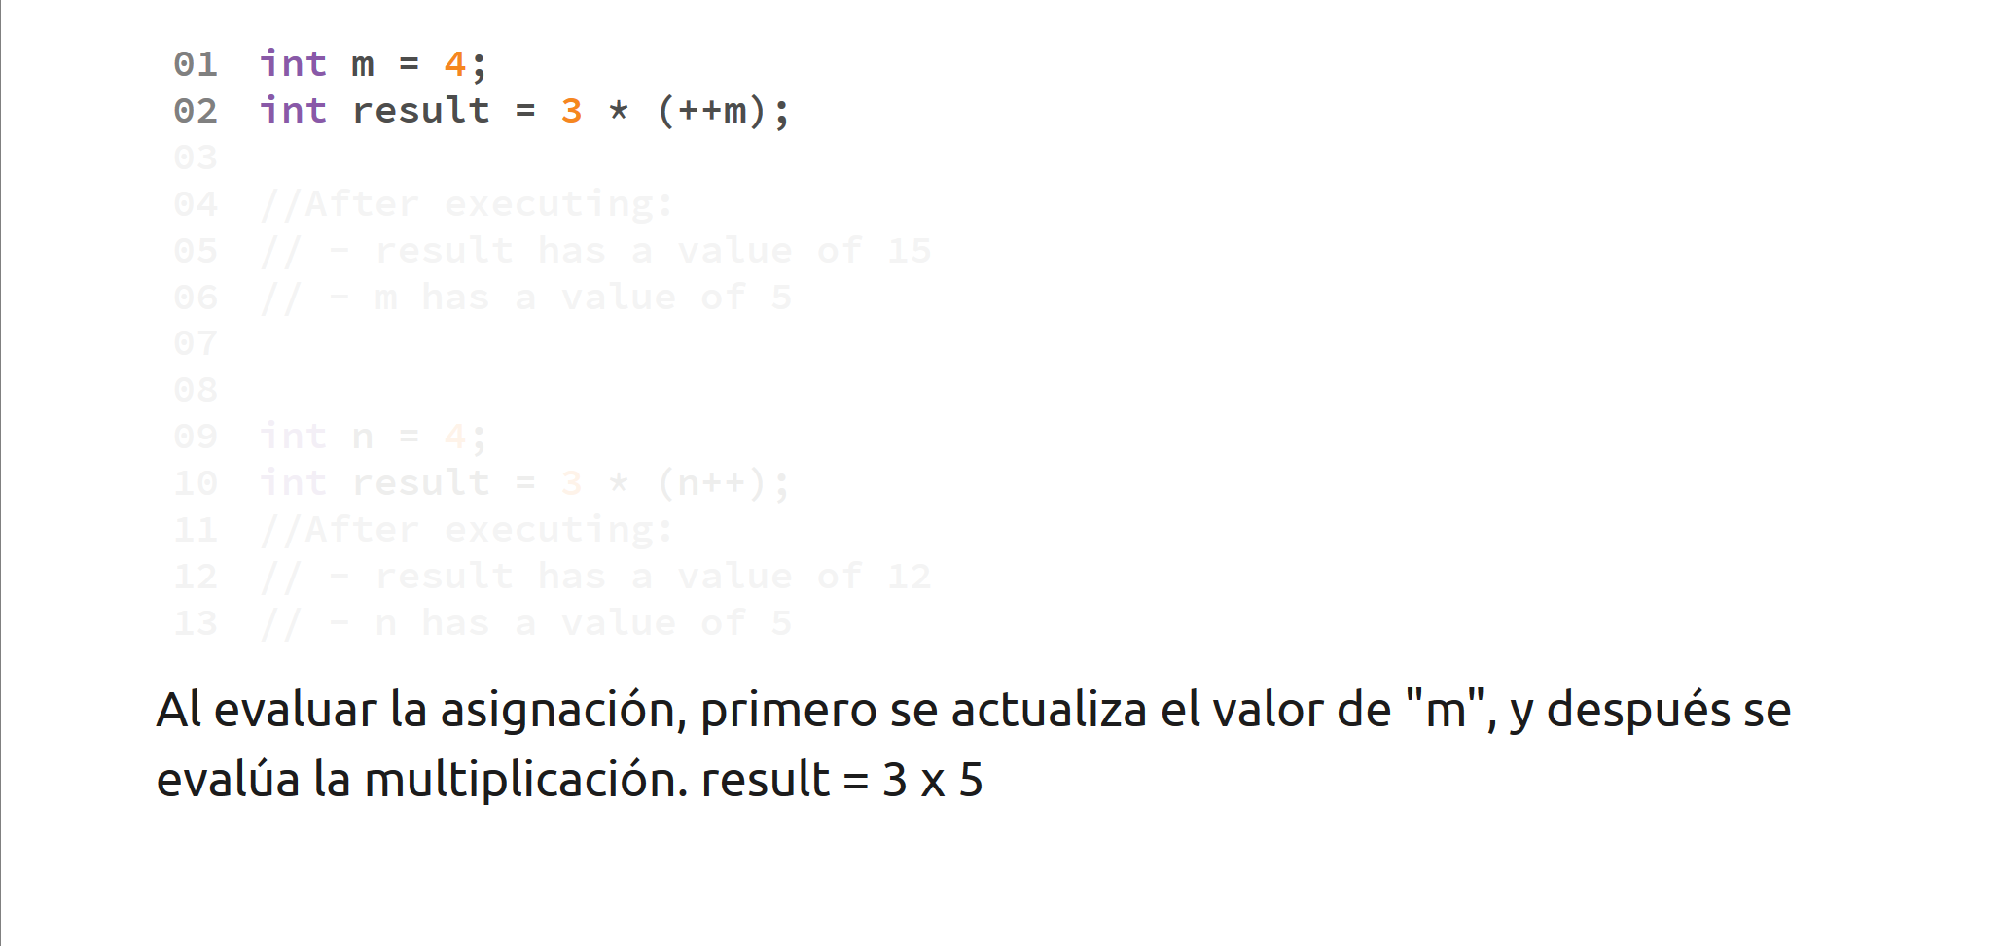

Slide 42
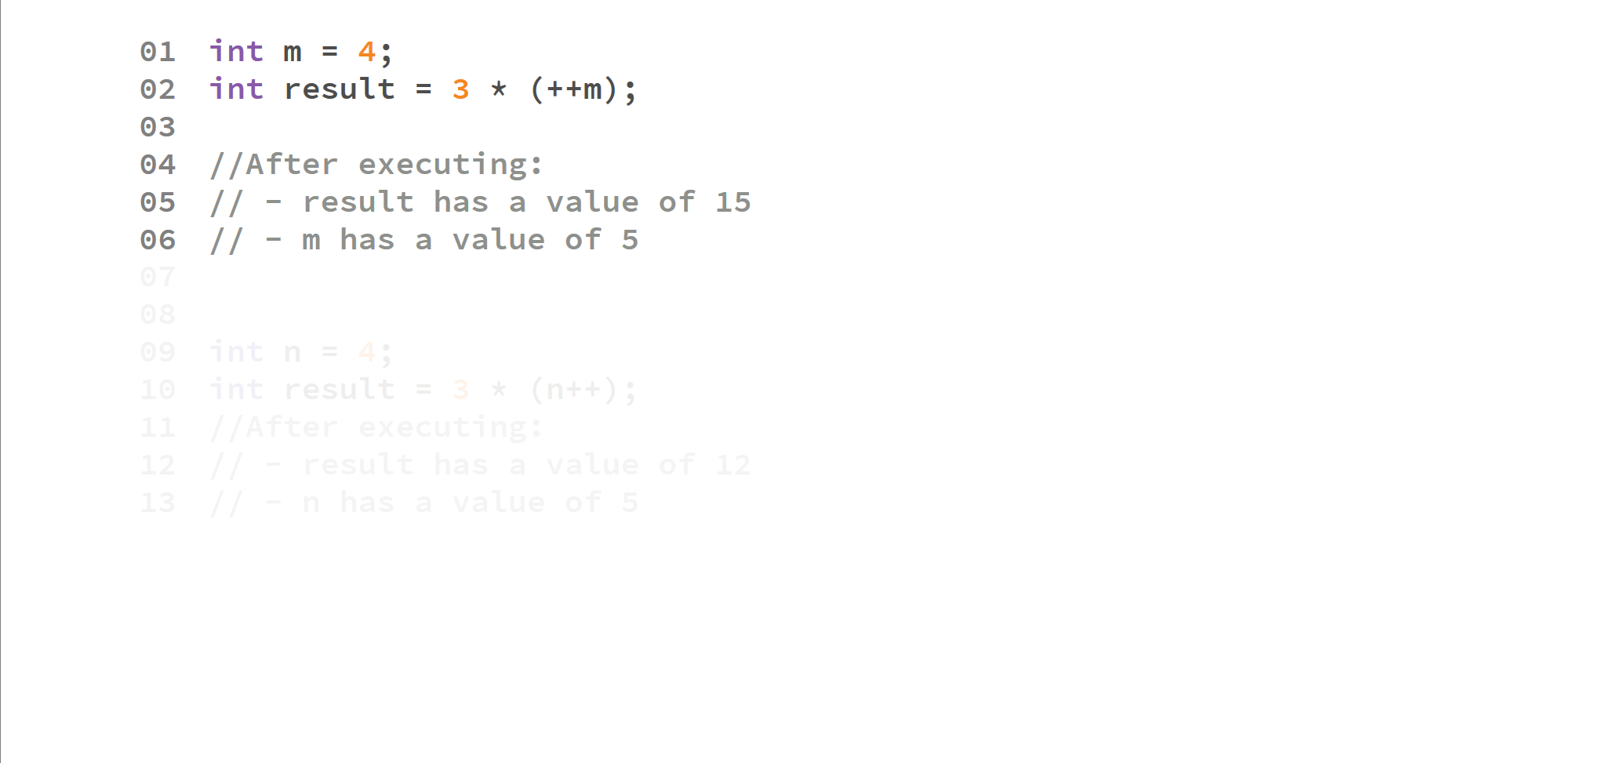

Slide 43
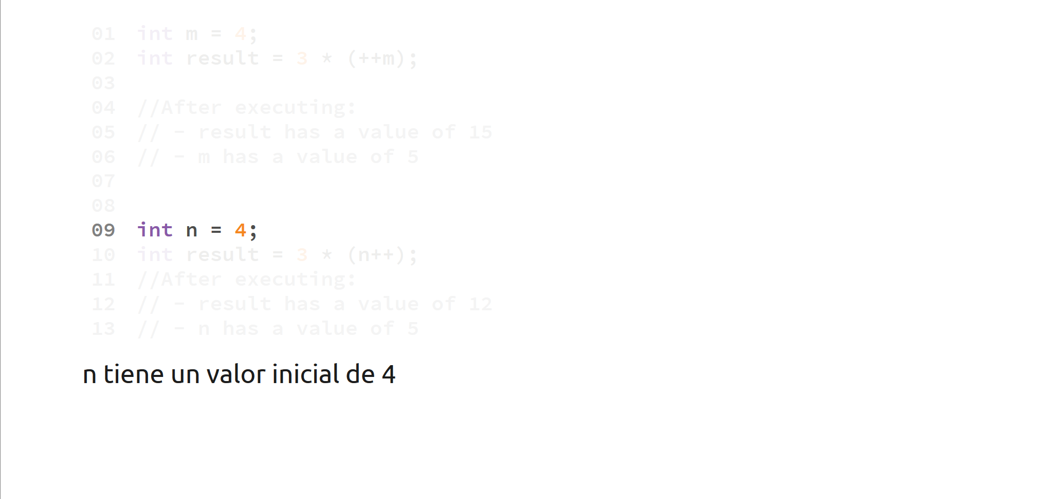

Slide 44
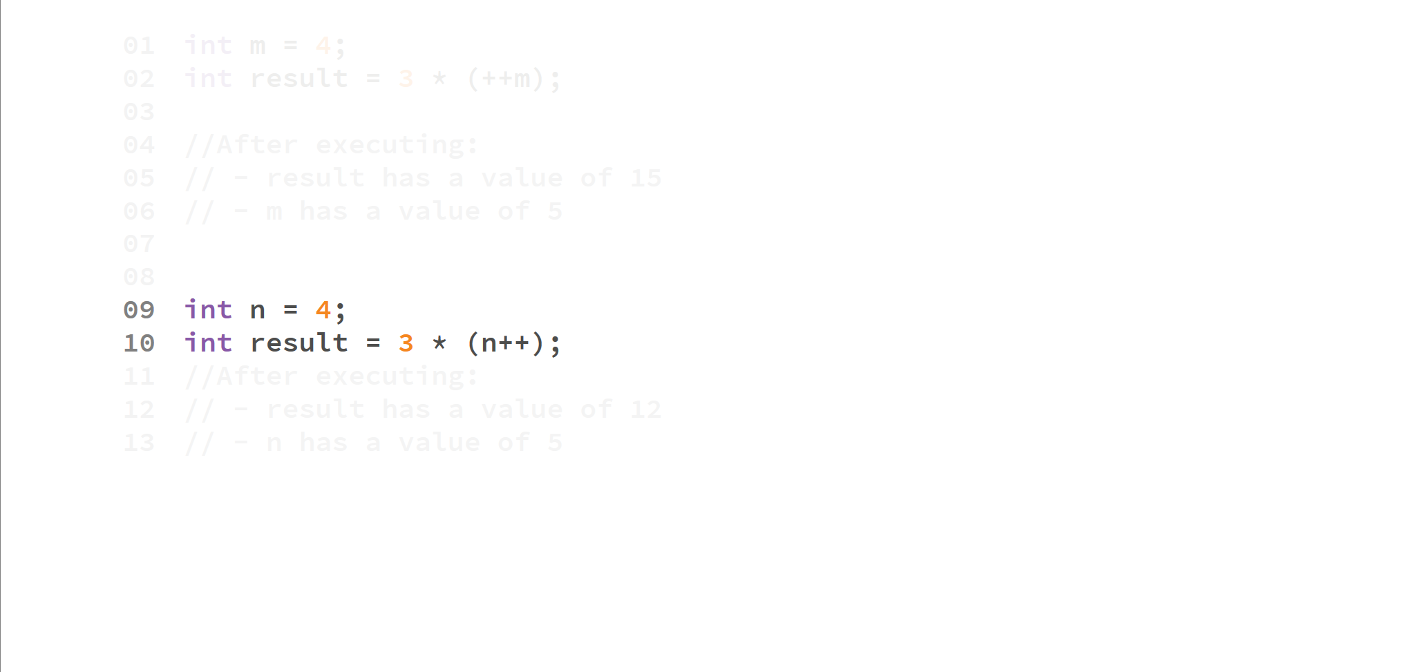

Slide 45
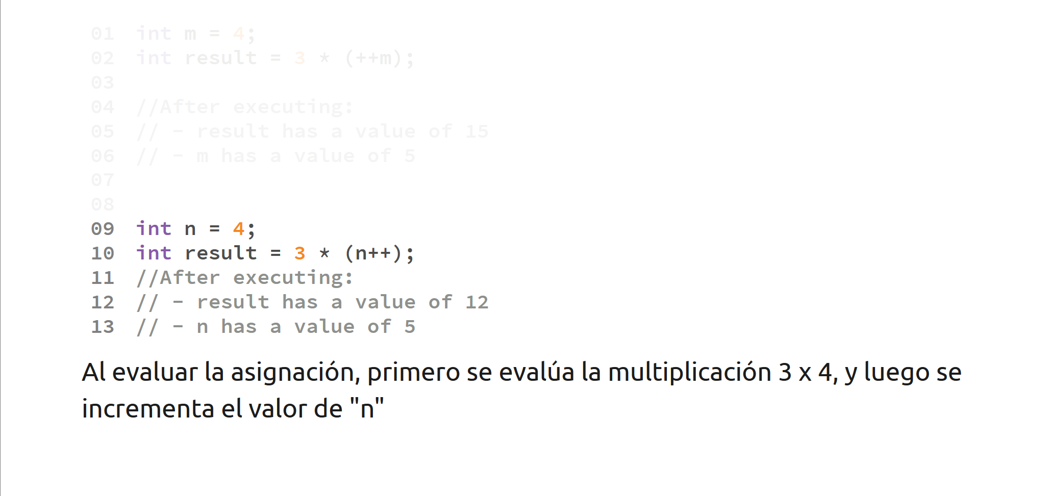

Slide 46
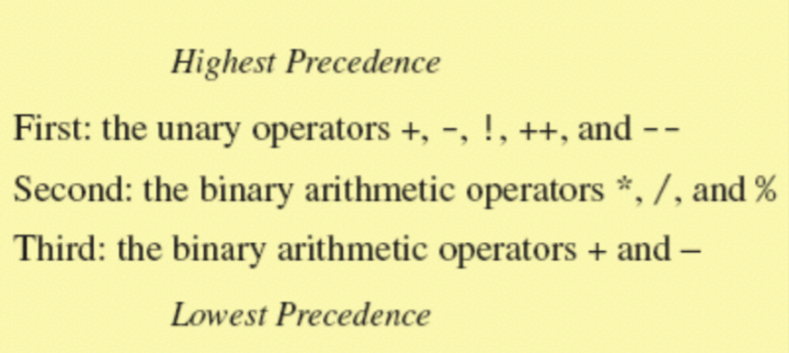

Slide 47
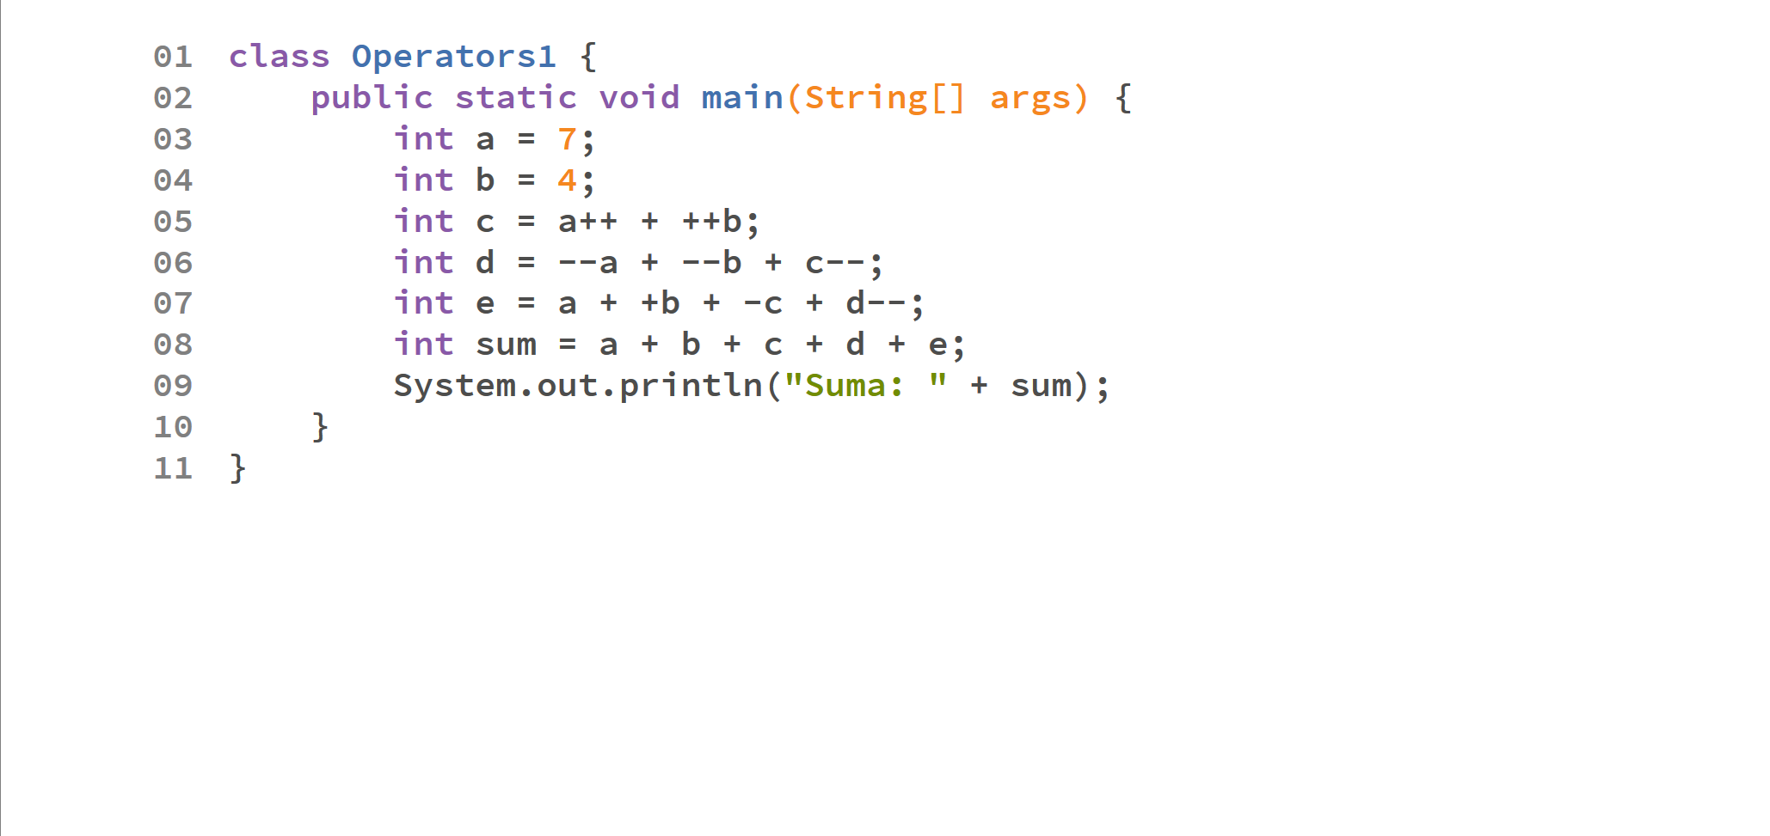

Slide 48
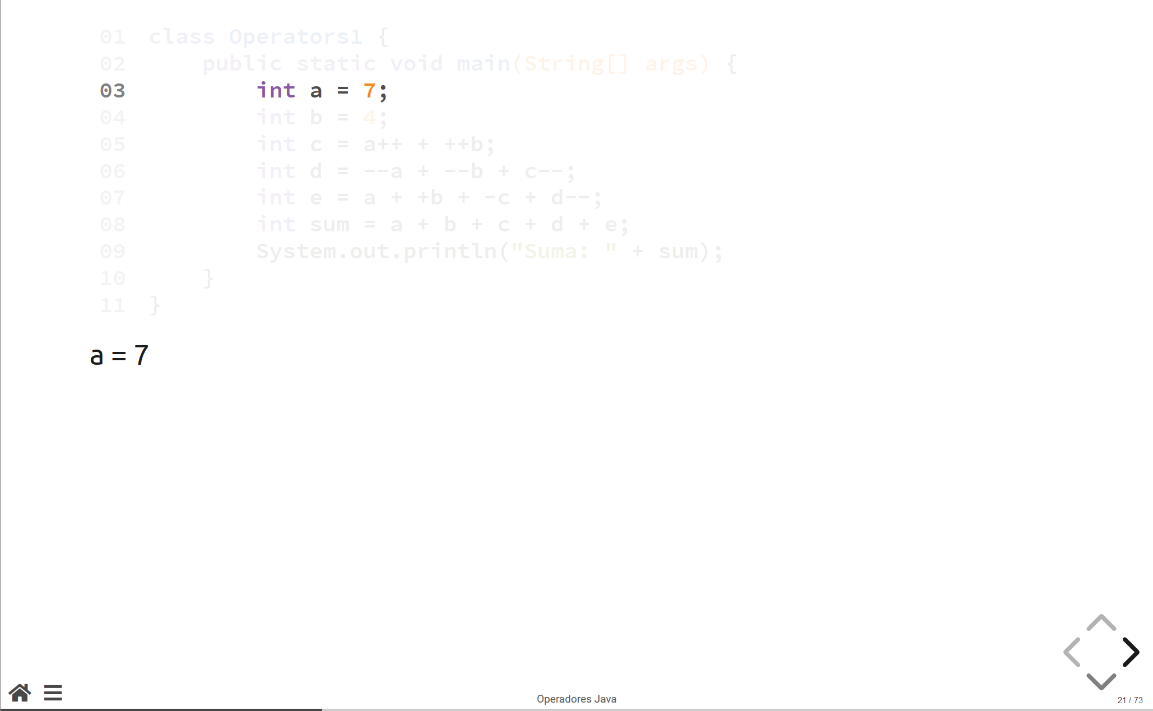

Slide 49
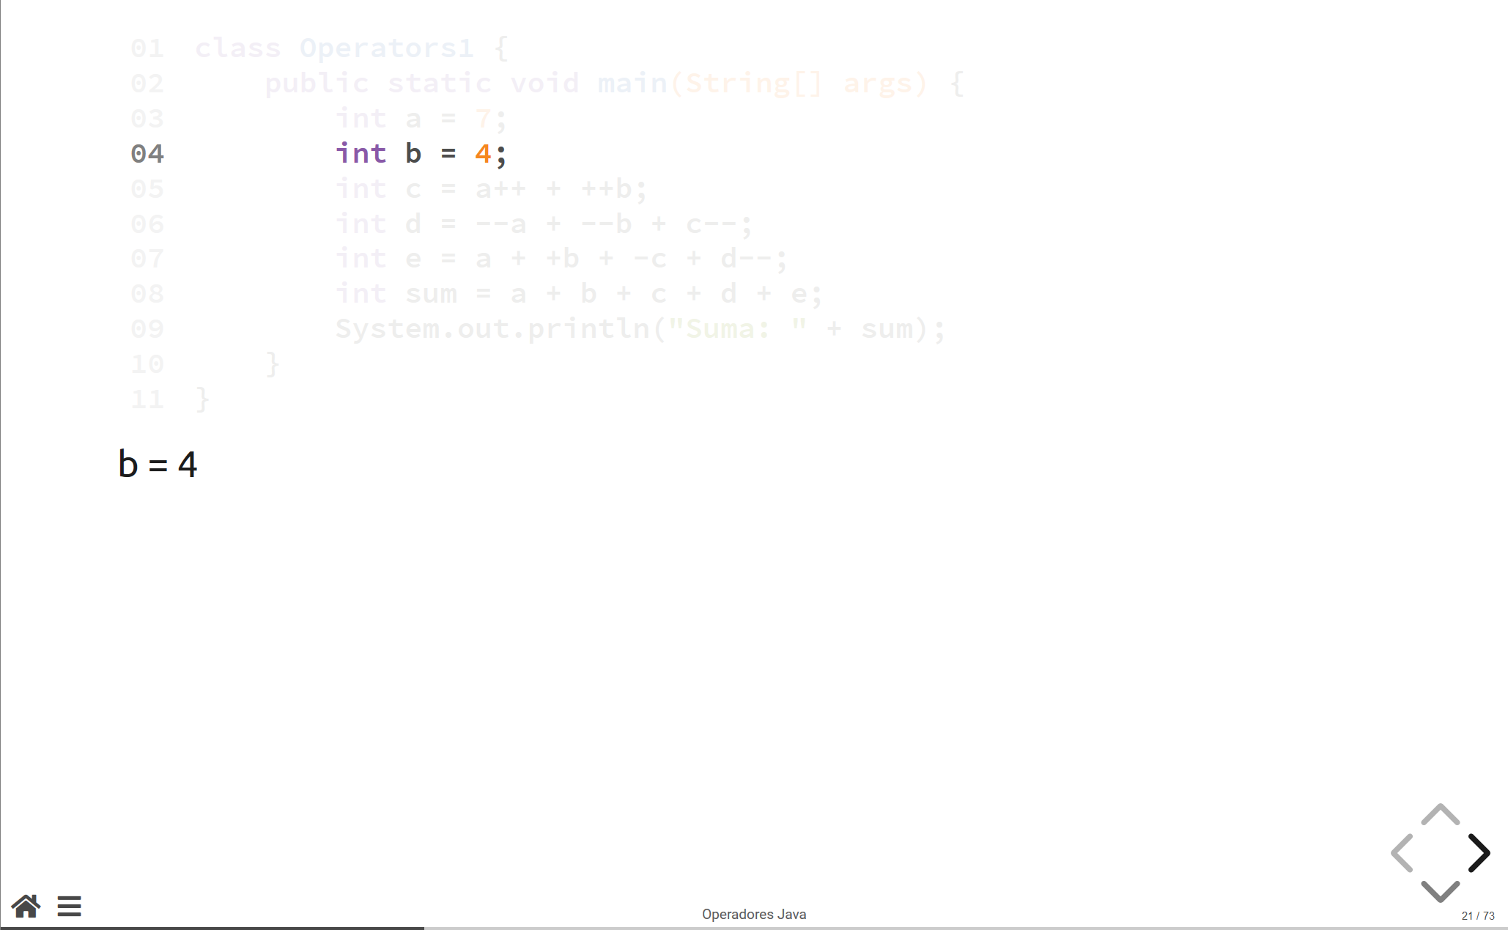

Slide 50
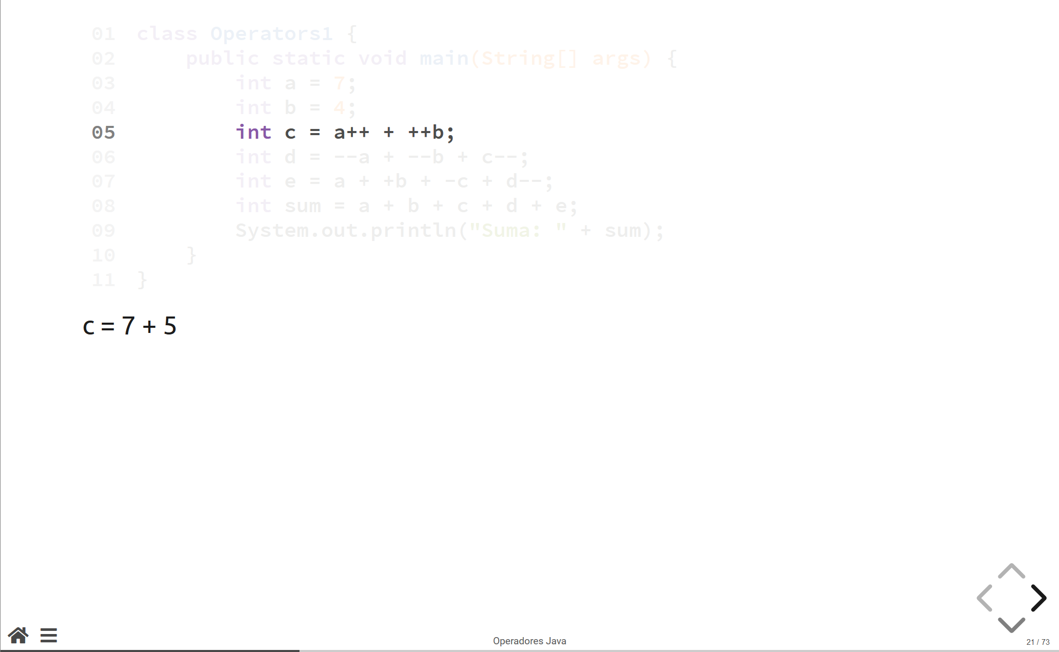

Slide 51
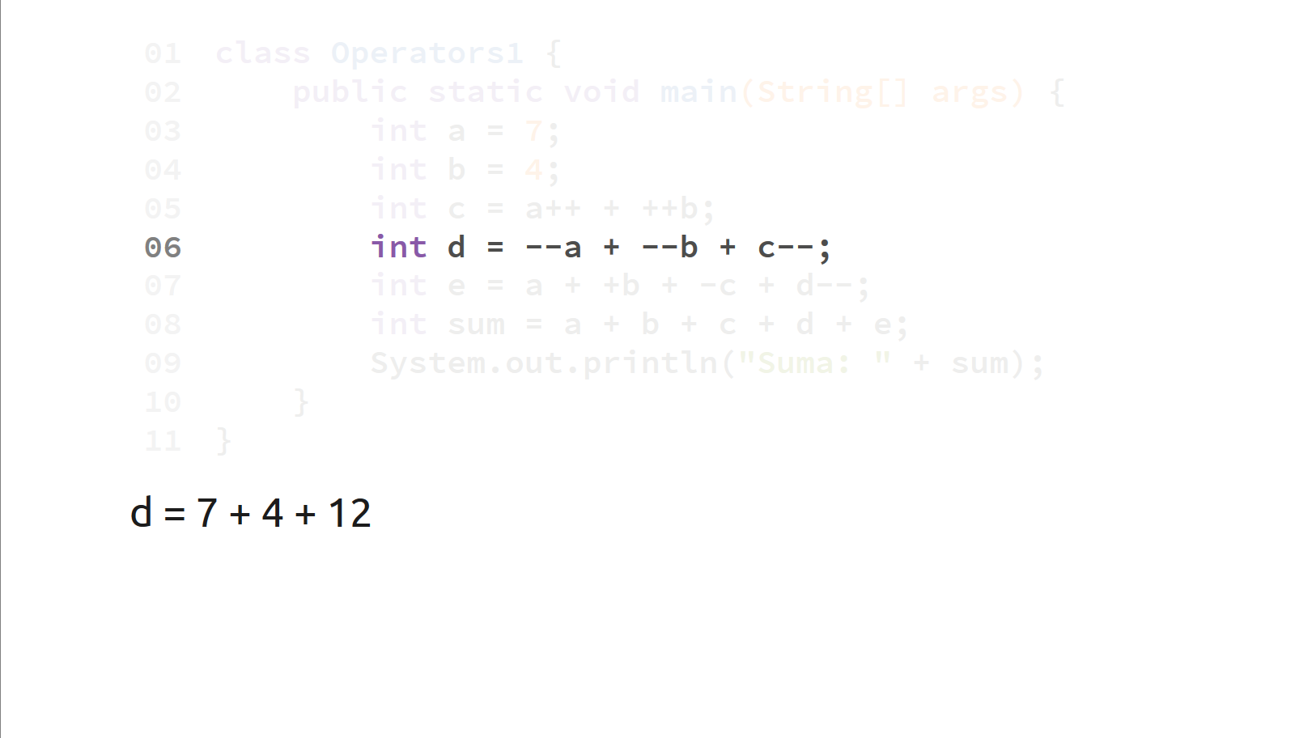

Slide 52
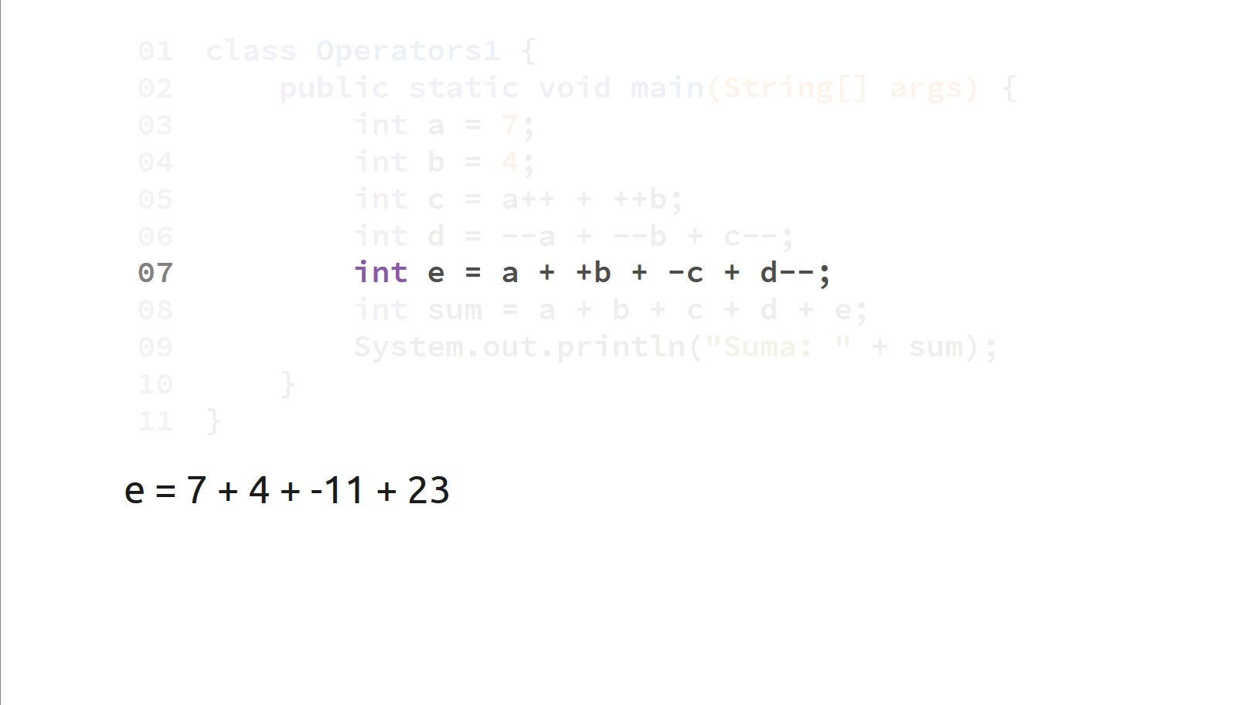

Slide 53
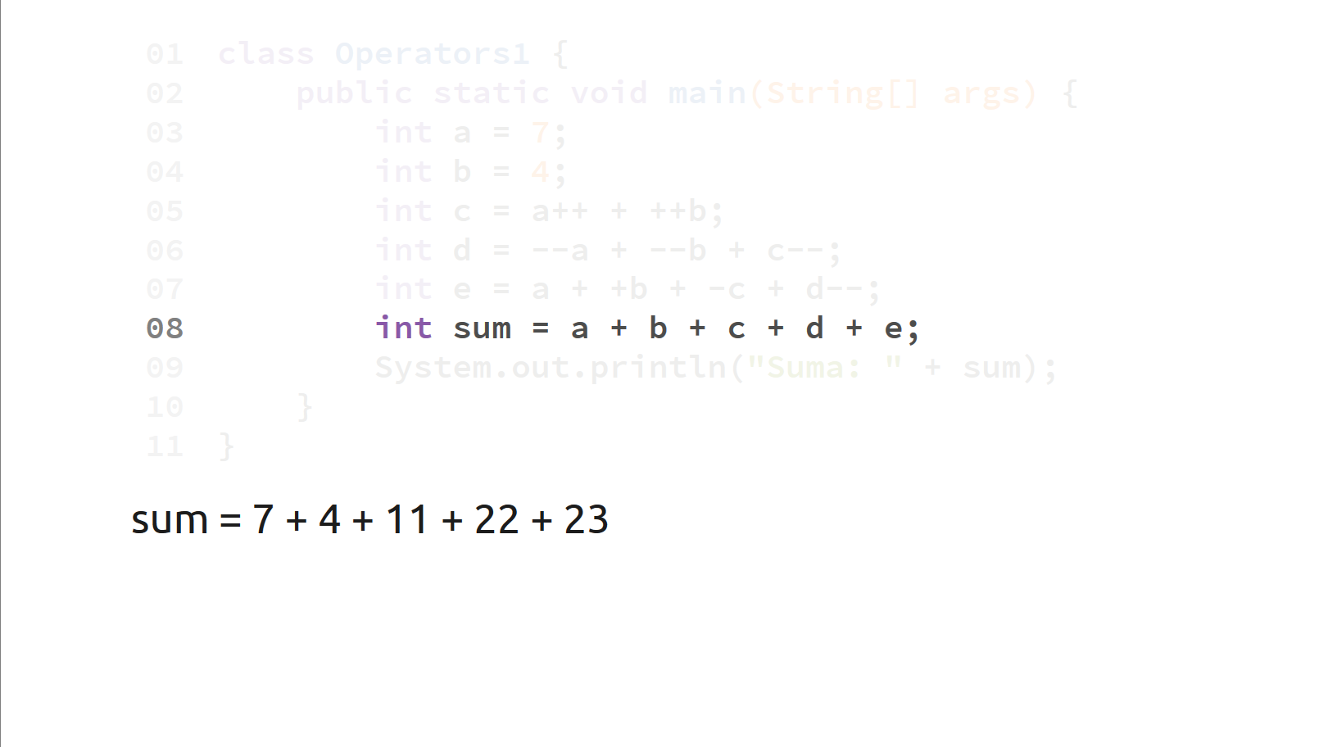

Slide 54
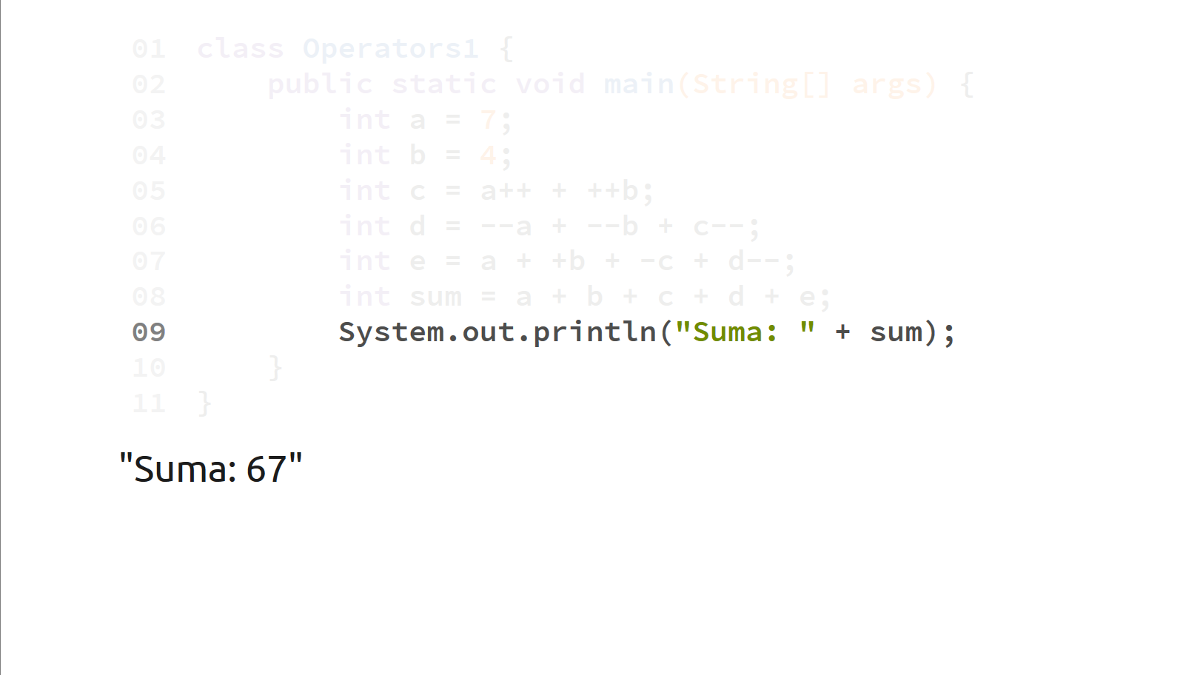

Slide 55
Bloques

Slide 56
Bloque
Un bloque es una sección de código encapsulada por llaves { }.
Un bloque sirve para indicar el inicio y fin de algún grupo de instrucciones. Cada llave de apertura debe ser posteriormente cerrada por una llave opuesta:

Slide 57
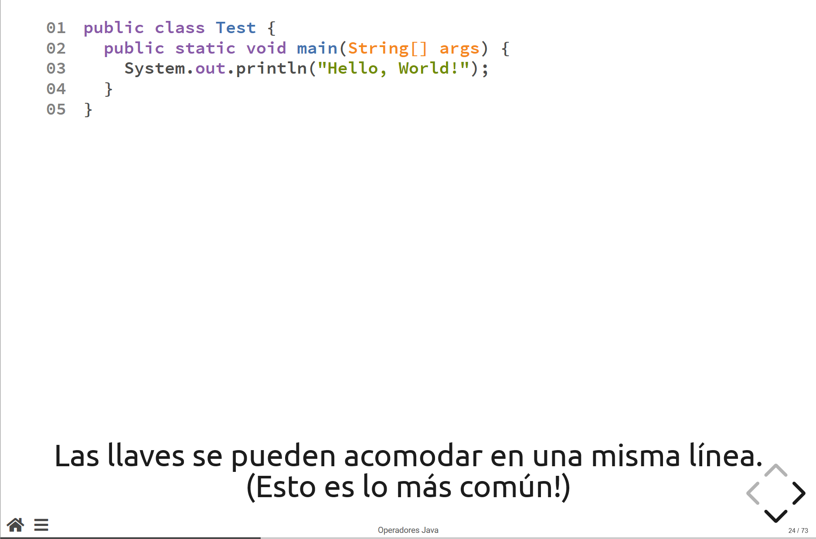

Slide 58
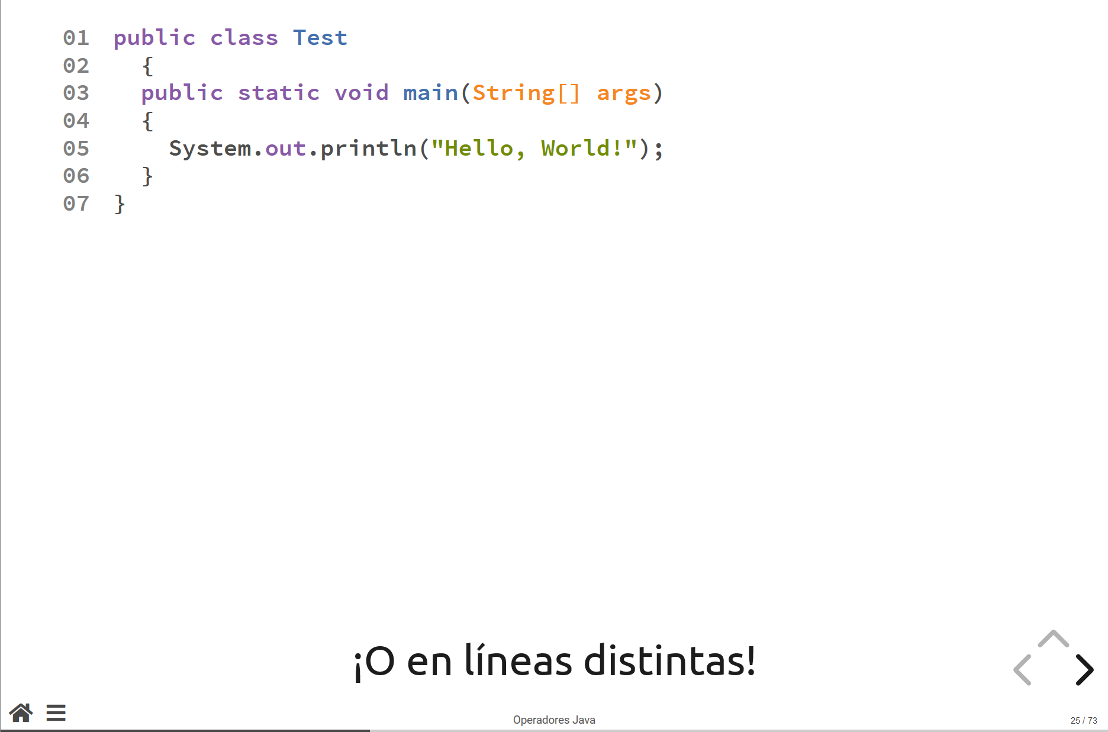

Slide 59
Clase Scanner
Lectura del teclado

Slide 60
Clase Scanner
La clase Scanner es una librería de instrucciones que permiten al programador leer información del teclado a través de la consola.
Cuando queremos incorporar librerías externas a alguna clase, necesitamos agregar la referencia a la clase que deseamos importar utilizando la instrucción import.
import java.util.Scanner;
De esta forma, toda la funcionalidad de la clase Scanner se incluye al programa en el que estamos trabajando.

Slide 61
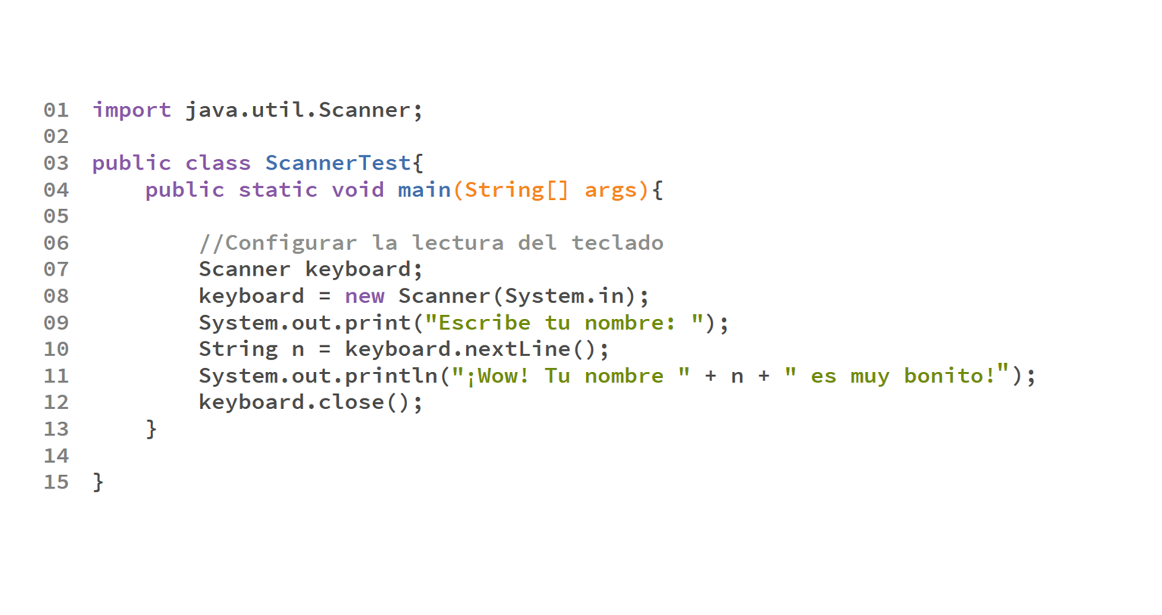

Slide 62
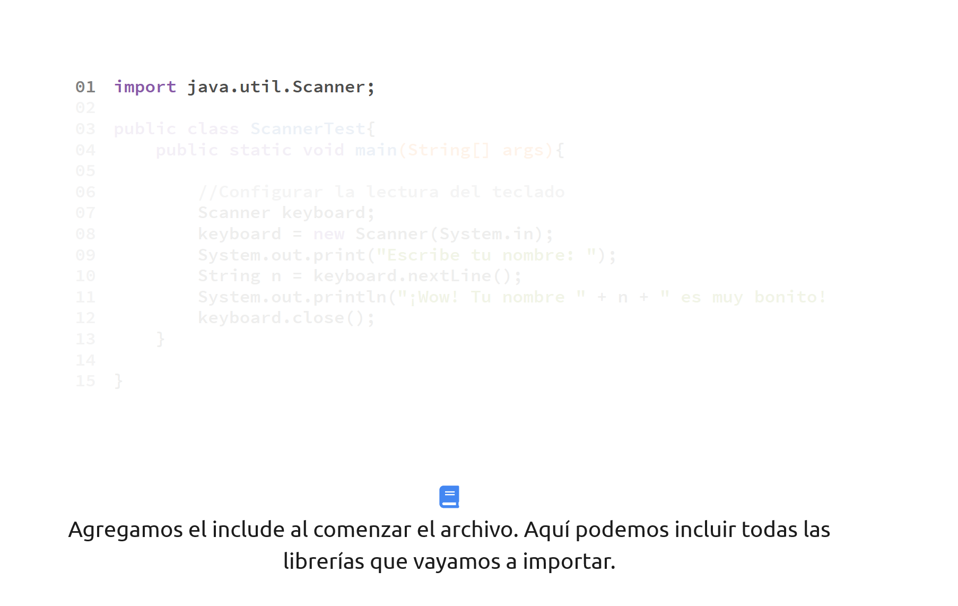

Slide 63
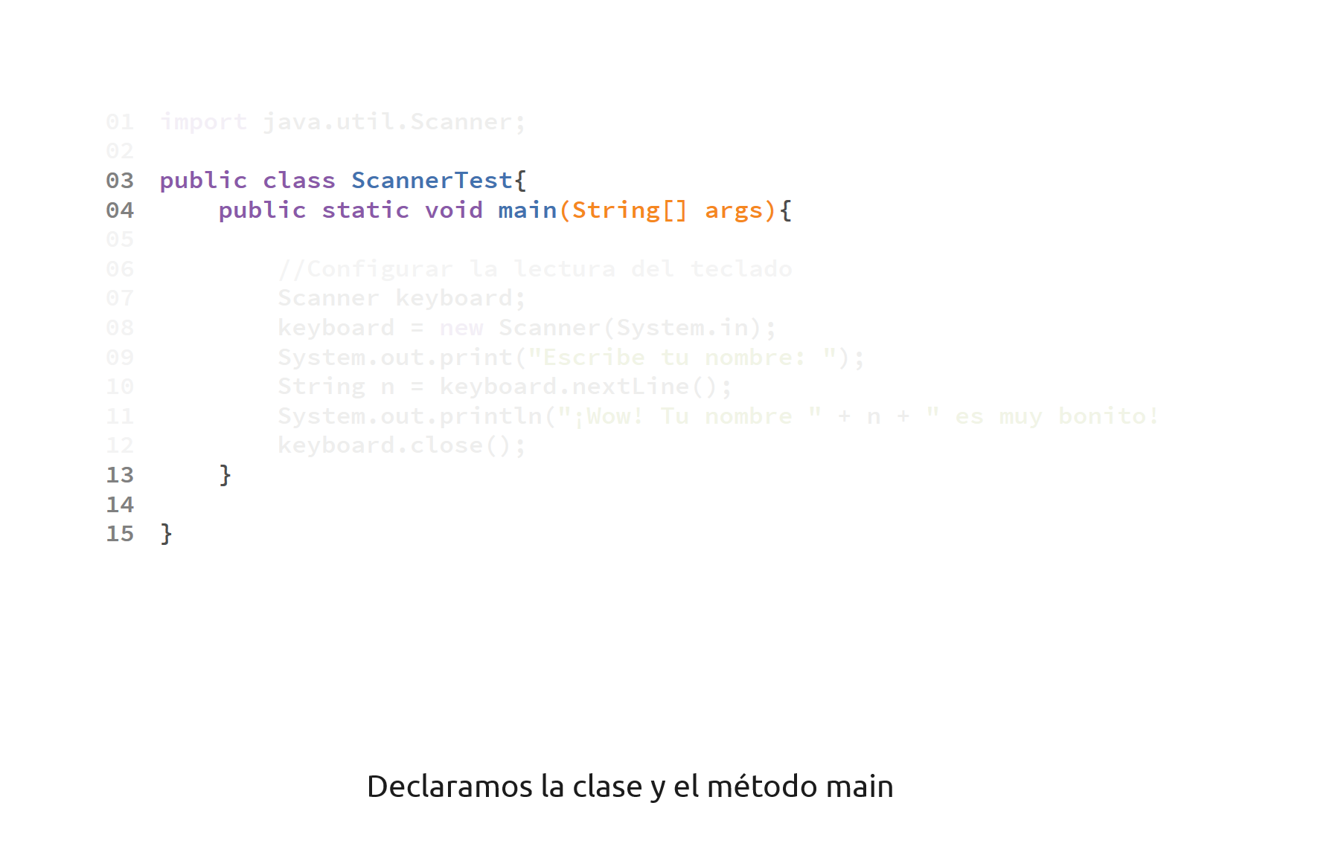

Slide 64
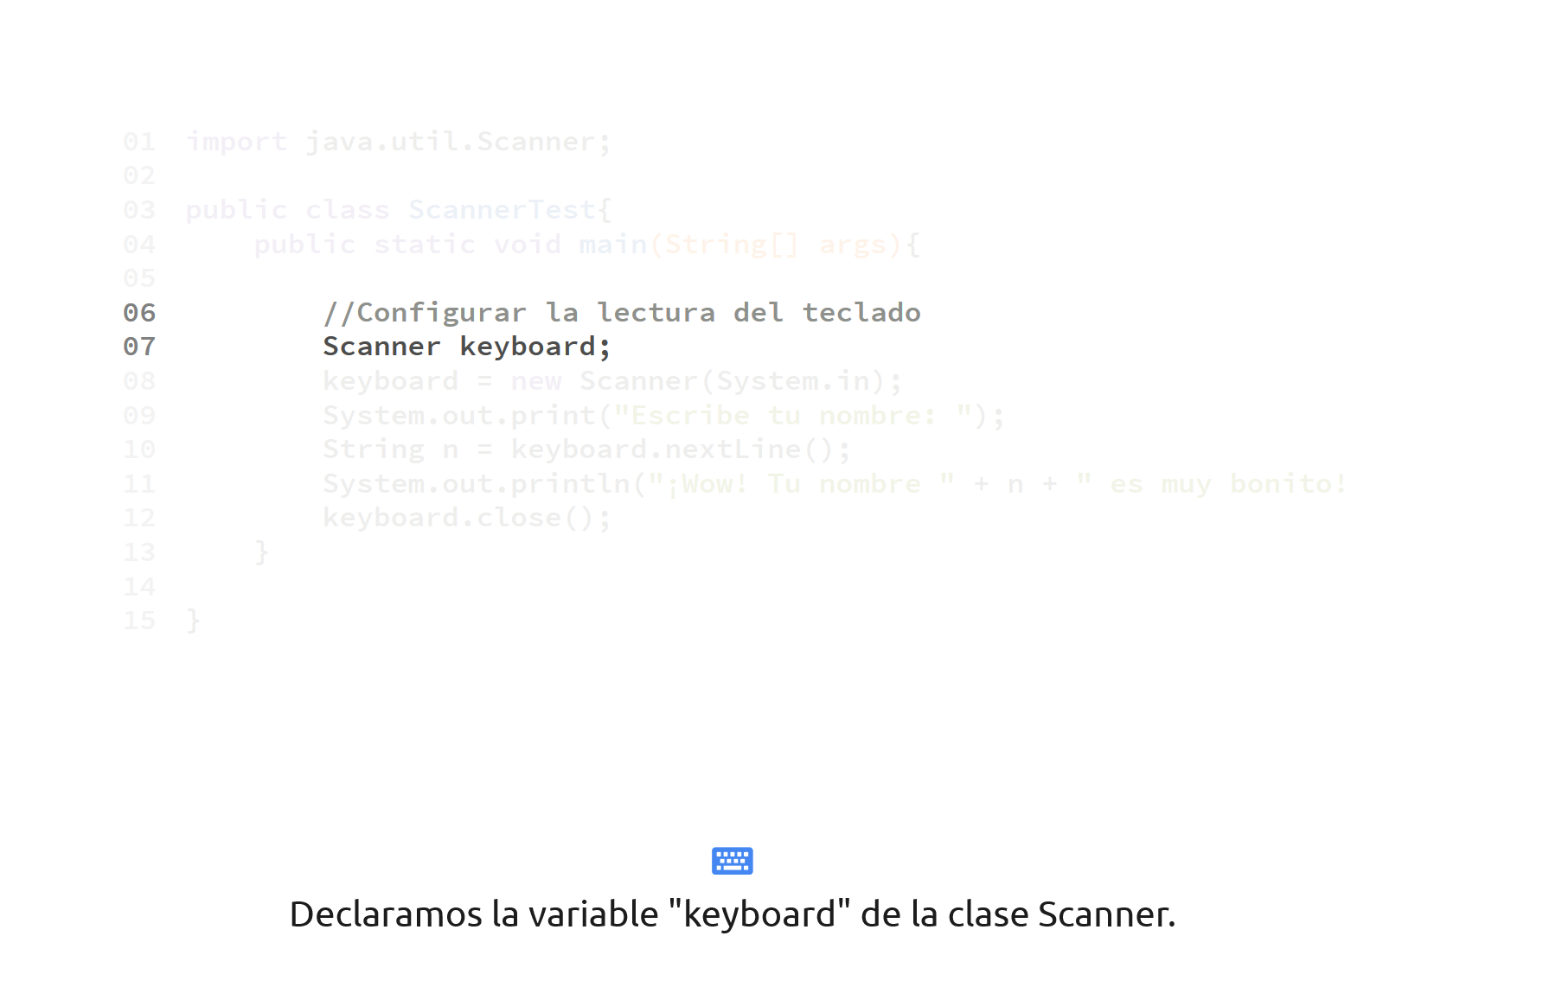

Slide 65
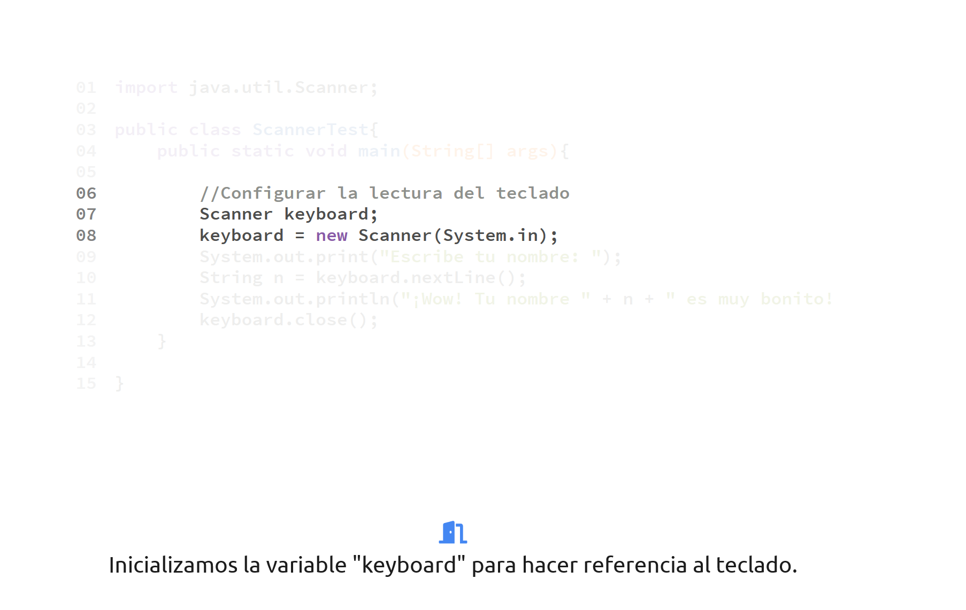

Slide 66
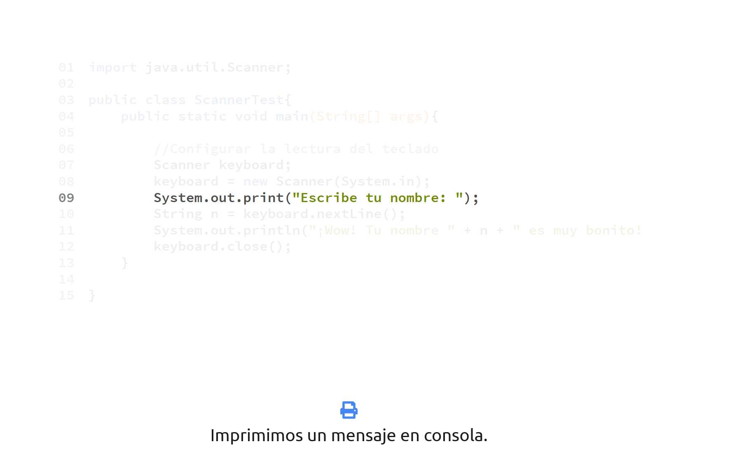

Slide 67
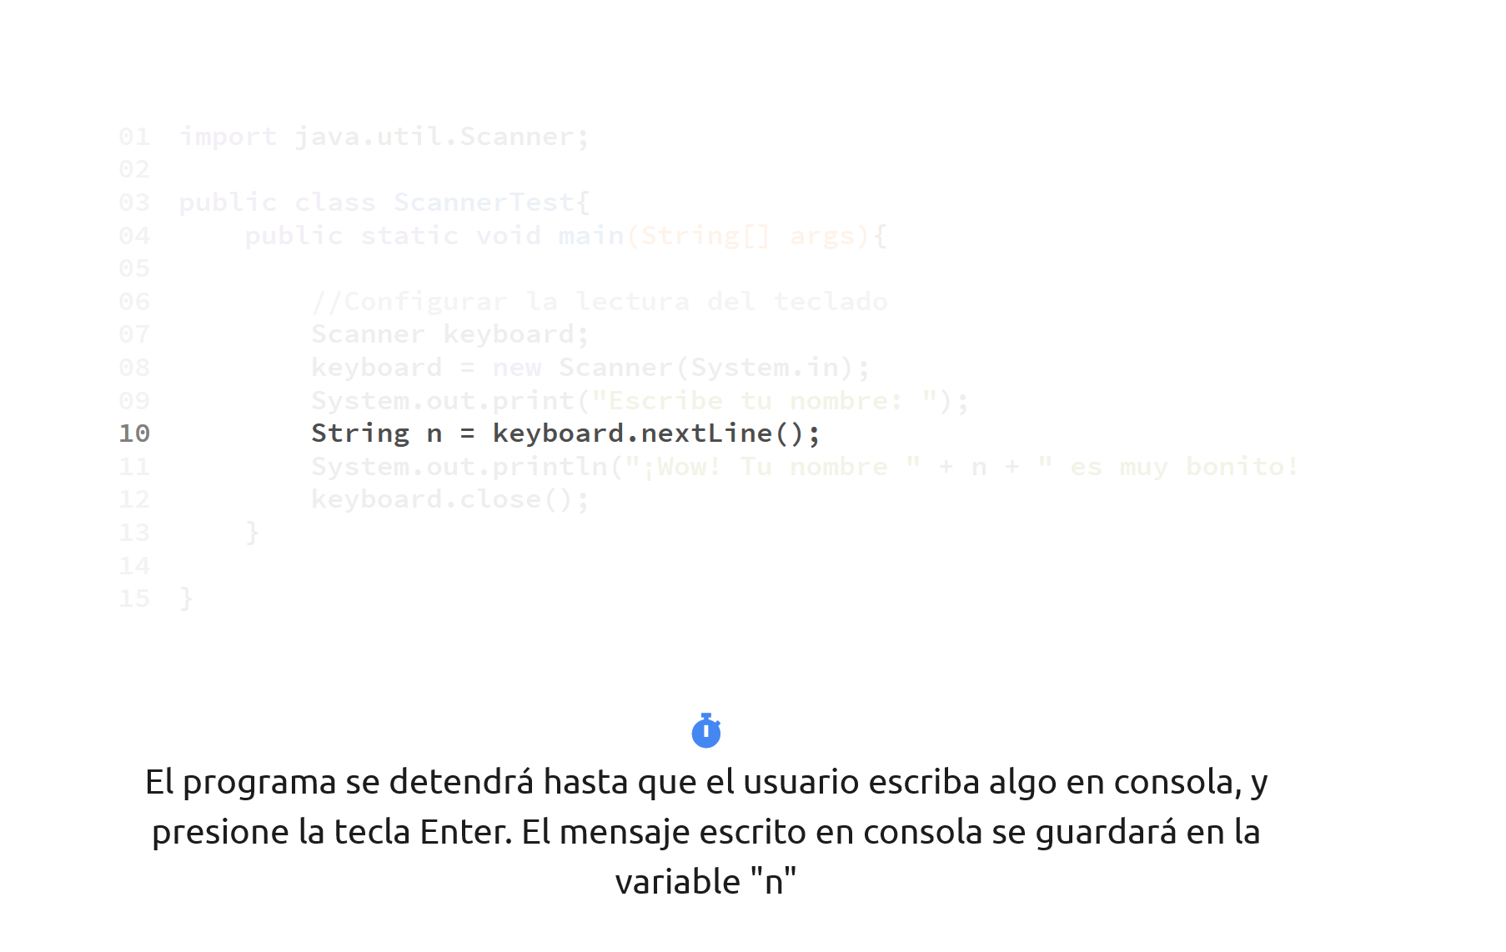

Slide 68
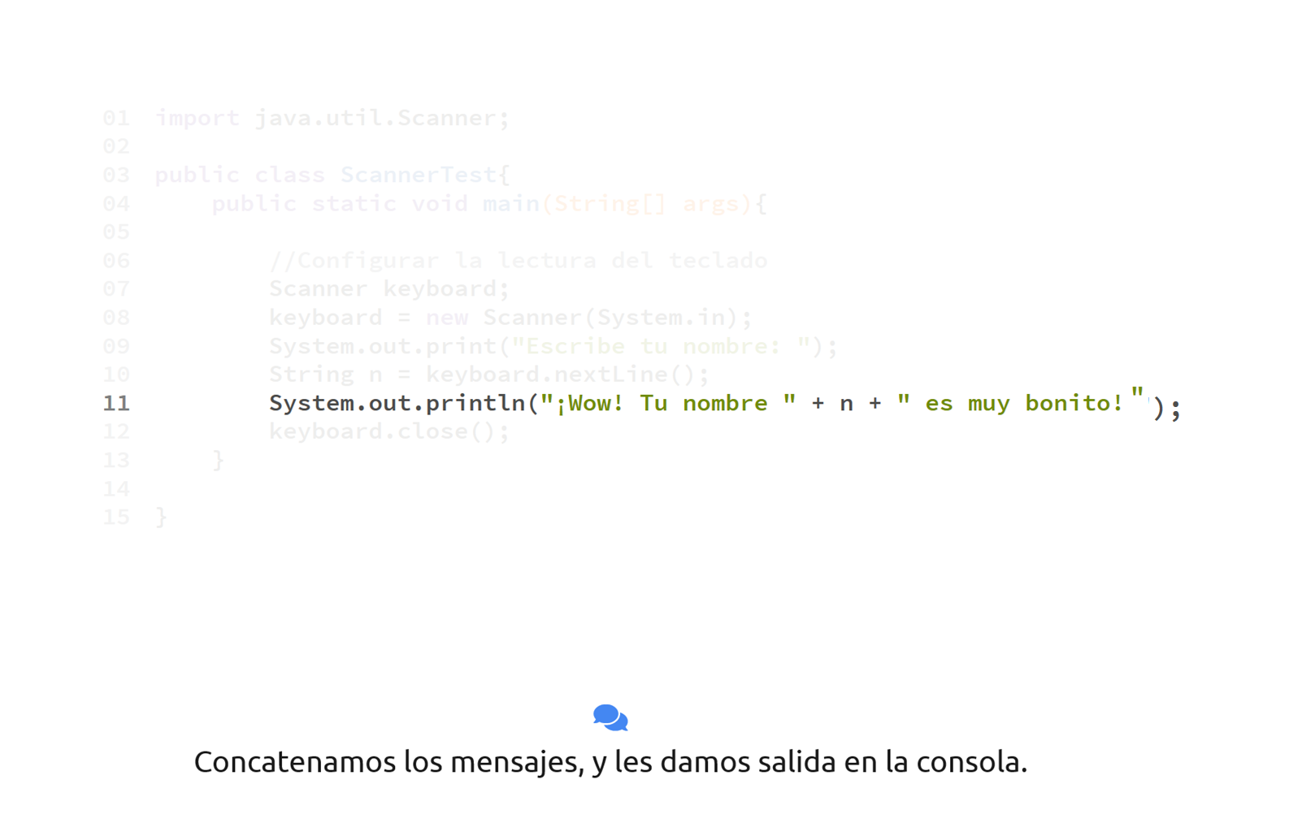

Slide 69
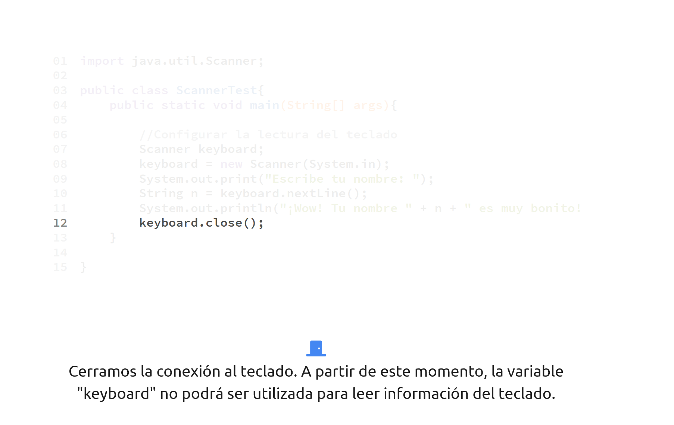

Slide 71
